Slide 1
HUB DE OBRAS
Book de Macro Processos
Última atualização em 22 de Outubro 2025

Slide 2
HUB de Obras visão geral de escopo e funções
Tempos Típicos
Até 5
anos antes
~ 2
anos antes
~ 6 a 7 meses
~ 2 a 3 meses
~ 2 a 3 meses
1
dia
~ 10 a 120
dias
~ 3
meses
~ 3
meses
~ 1
mês
Fases
Planejamento de Longo Prazo
Pré-Obra
(Planejamento Técnico e Financeiro)
Obra
Pós-Obra
Status
Backlog
FEL 0
FEL 1
FEL 2
FEL 3
FEL 4
Em Execução
Fechamento
Pós-Audit
Concluída
Marcos de início
Abertura ID e Escopos Iniciais
Estimativas Financeiras
Abertura Orçamentos
Importação Lista TMM
Congela-mento
D-1 Obra(s)
Execução
Conclusão do Comissionamento
Fechamento Orçamento
Pós-Audit apresentado
Etapas do Processo
1. Cadastro da Parada
2. Templates
3. Status e Dinâmica de FEL’s
4. Plan Escopo / Demanda
5. Sim. Cenários
6. Esteira Financeira
7. Outlook
8. Lançamento Materiais
9. Lançamento Serviços
10. Não conformidades
11. GMUDs
12. Movimentação de Obras e Escopos
13. Fechamento
14. Post Mortem
Notes:
Fontes: - Linha do Tempo = OceanPact Day - Comissionamento =

Slide 3
HUB de Obras status da Documentação de Processos
Comunicações / disparos de acompanhamento via WhatsApp, onde entra? Outlook?
Fluxo de Aprovação do Planejamento = entra na GMUD?
Capítulo
% Completo
Prazo Est.
Ordem
Tema 01: Cadastro da Parada
Tema 02: Templates
Tema 03: Status e Dinâmica de FEL’s
Tema 04: Planejamento de Escopo / Demandas
Tema 05: Simulação de Cenários
Tema 06: Esteira Financeira
Tema 07: Outlook (em desenvolvimento)
Tema 08: Lançamento Materiais (em desenvolvimento)
Tema 09: Lançamento Serviços (em desenvolvimento)
Tema 10: Não Conformidades (em desenvolvimento)
Tema 11: GMUDs
Tema 12: Movimentação de Obras e Escopos (em desenvolvimento)
Tema 13: Fechamento (em desenvolvimento)
Tema 14: Post Morten (em desenvolvimento)
100%
90%
85%
100%
100%
70%
50%
30%
30%
50%
100%
30%
50%
50%
telas mock-up
status ANDA e FECH
fluxos, processos
1d
1d
3d
2d
3d
3d
2d
2d
2d
2d
#2
#1
#6
#7
#4
#5
#9
#8
#10
#11
Notes:
Fontes: - Linha do Tempo = OceanPact Day - Comissionamento =

Slide 4
Tema 01: Cadastro da Parada
Tema 02: Templates
Tema 03: Status e Dinâmica de FEL’s
Tema 04: Planejamento de Escopo / Demandas
Tema 05: Simulação de Cenários
Tema 06: Esteira Financeira
Tema 07: Outlook (em desenvolvimento)
Tema 08: Lançamento Materiais (em desenvolvimento)
Tema 09: Lançamento Serviços (em desenvolvimento)
Tema 10: Não Conformidades (em desenvolvimento)
Tema 11: GMUDs
Tema 12: Movimentação de Obras e Escopos (em desenvolvimento)
Tema 13: Fechamento (em desenvolvimento)
Tema 14: Post Morten (em desenvolvimento)
Anexo: BI Capex

Slide 5
Tema 01: Cadastro da Parada
Tema 02: Templates
Tema 03: Status e Dinâmica de FEL’s
Tema 04: Planejamento de Escopo / Demandas
Tema 05: Simulação de Cenários
Tema 06: Esteira Financeira
Tema 07: Outlook (em desenvolvimento)
Tema 08: Lançamento Materiais (em desenvolvimento)
Tema 09: Lançamento Serviços (em desenvolvimento)
Tema 10: Não Conformidades (em desenvolvimento)
Tema 11: GMUDs
Tema 12: Movimentação de Obras e Escopos (em desenvolvimento)
Tema 13: Fechamento (em desenvolvimento)
Tema 14: Post Morten (em desenvolvimento)
Anexo: BI Capex

Slide 6
HUB de Obras tema 01: Cadastro da Parada
Tempos Típicos
Até 5
anos antes
~ 2
anos antes
~ 6 a 7 meses
~ 2 a 3 meses
~ 2 a 3 meses
1
dia
~ 10 a 120
dias
~ 3
meses
~ 3
meses
~ 1
mês
Fases
Planejamento de Longo Prazo
Pré-Obra
(Planejamento Técnico e Financeiro)
Obra
Pós-Obra
Status
Backlog
FEL 0
FEL 1
FEL 2
FEL 3
FEL 4
Em Execução
Fechamento
Pós-Audit
Concluída
Marcos de início
Abertura ID e Escopos Iniciais
Estimativas Financeiras
Abertura Orçamentos
Importação Lista TMM
Congela-mento
D-1 Obra(s)
Execução
Conclusão do Comissionamento
Fechamento Orçamento
Pós-Audit apresentado
Funções HUB
1. Cadastro da Parada
2. Templates
3. Status e Dinâmica de FEL’s
4. Plan Escopo / Demanda
5. Sim. Cenários
6. Esteira Financeira
7. Outlook
8. Lançamento Materiais
9. Lançamento Serviços
10. Não conformidades
11. GMUDs
12. Movimentação de Obras e Escopos
13. Fechamento
14. Post Mortem
Notes:
Fontes: - Linha do Tempo = OceanPact Day - Comissionamento =

Slide 7
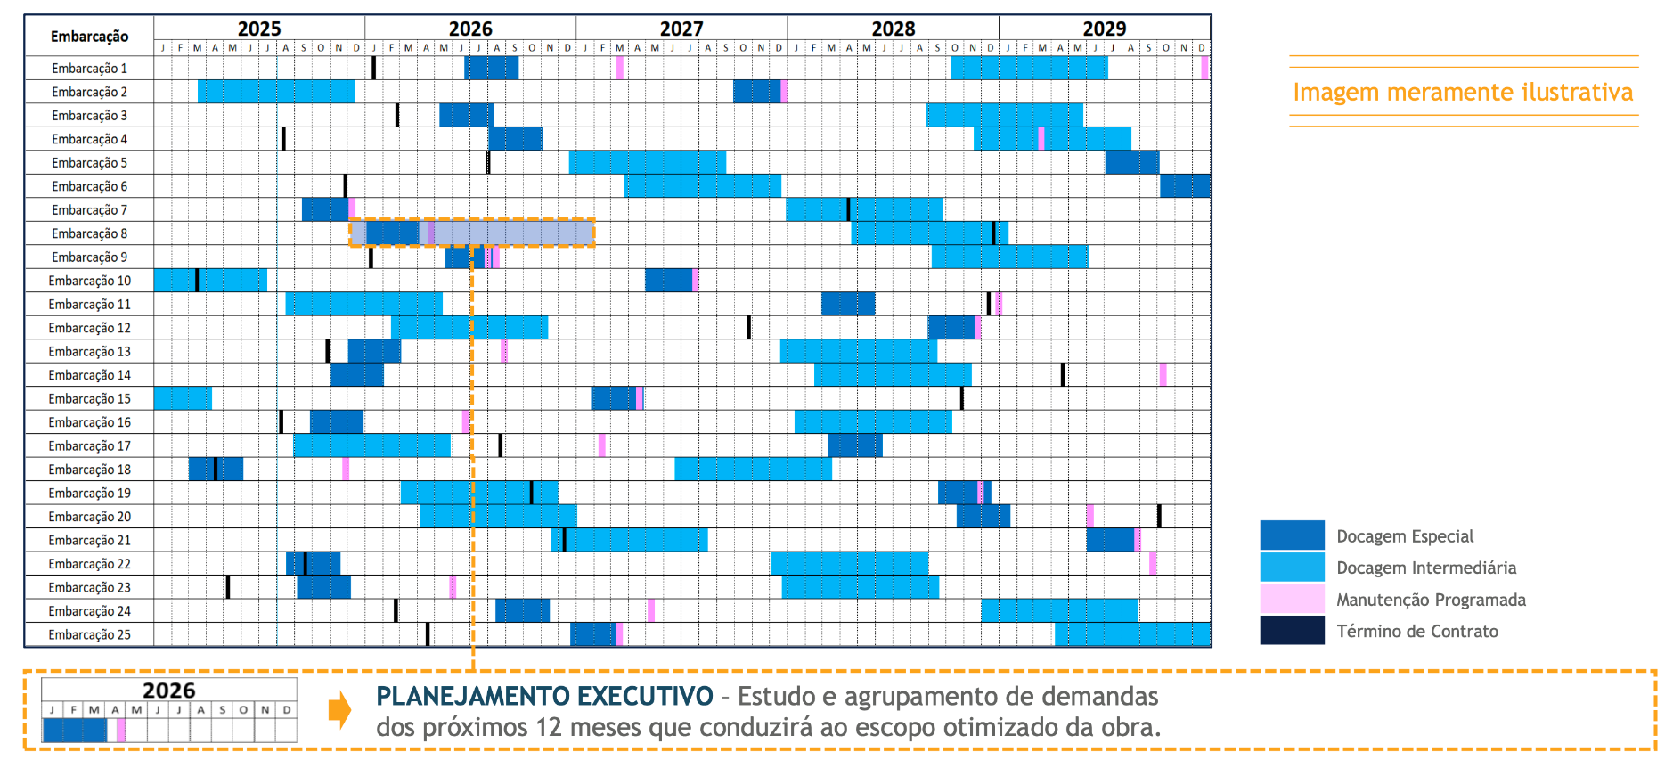
Cadastro da Parada
Definição
Uma Parada é um evento, com início e fim definidos, em que uma embarcação é retirada de operação para execução de uma ou mais Obras. Cada Obra é composta por entregas (escopos/demandas) voltadas às necessidades de manutenção, contratos ou recertificações de classe.
Horizonte de Planejamento
O planejamento das Paradas é realizado com horizonte de até 5 anos, considerando:
Janelas de Classe (docagem especial e docagem intermediária)
Ciclos de Contratos
Manutenção programada de equipamentos críticos (motores, propulsão e geração)
Exemplo de Calendário de Planejamento de Paradas da Frota
Fonte: mapa apresentado no OceanPact Day 2025 – Destrinchando o Capex

Slide 8
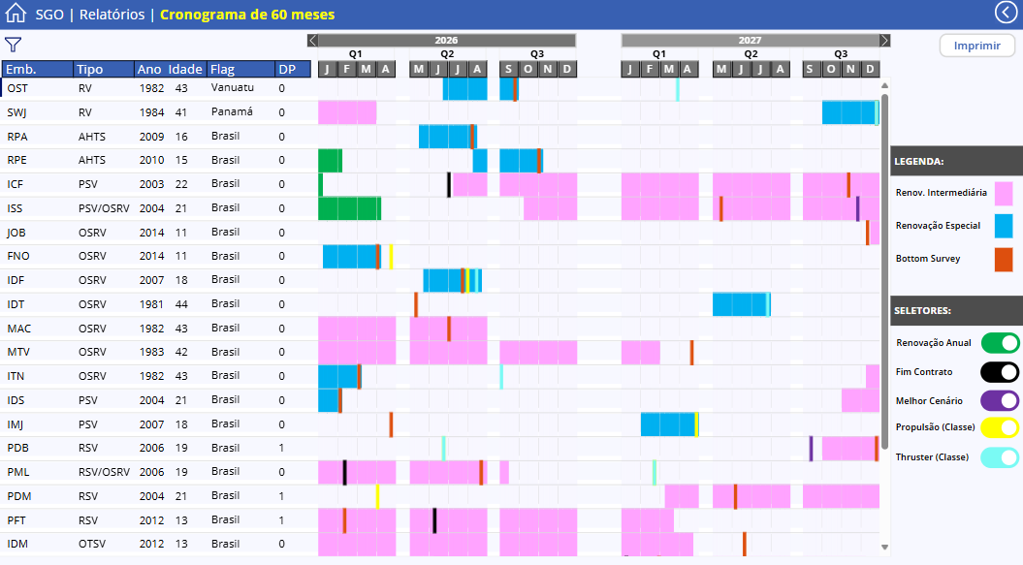
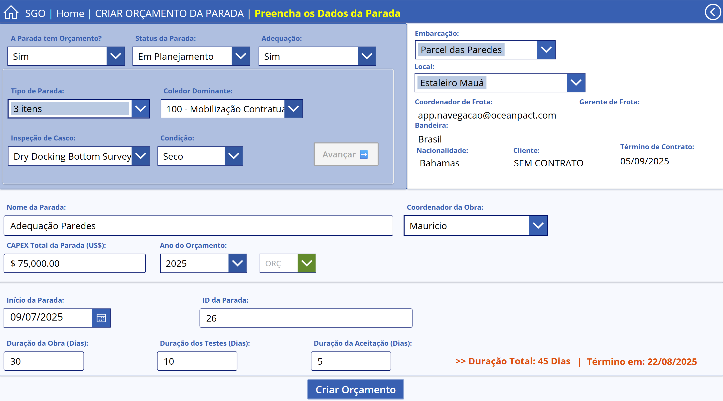
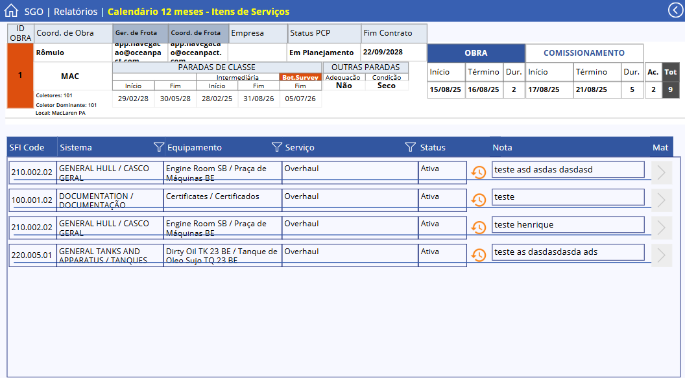
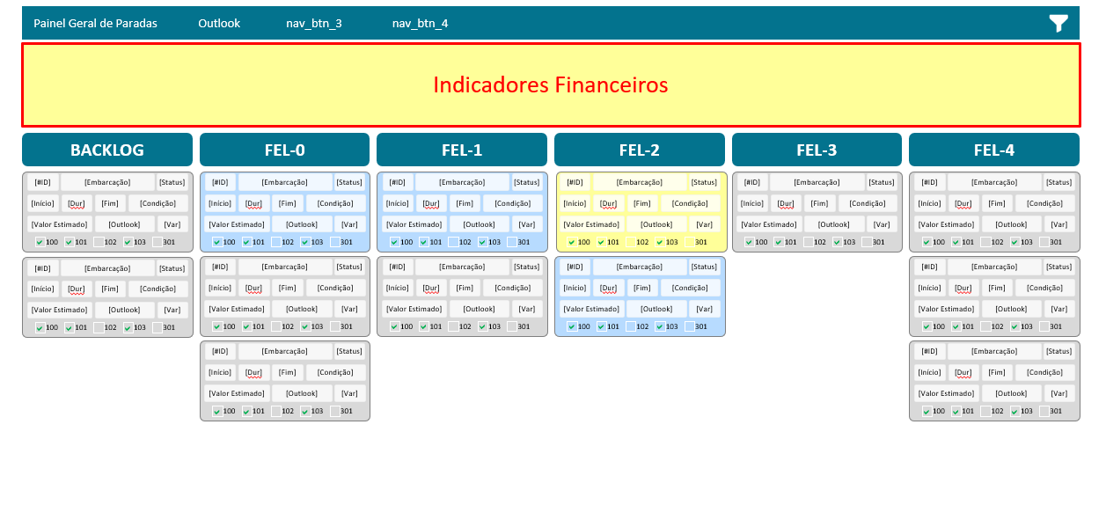



Cadastro de Parada Macro Processo
Avaliar Planejamento de Longo Prazo das Paradas
Cadastrar Nova Parada
Cadastrar Escopo/ Demandas da Parada
Parada Ativada no HUB de Obras
O time de Planejamento da Área Técnica (AT) avalia, para cada embarcação:
Janelas de Classe (docagem especial e docagem intermediária)
Ciclos de Contratos
Cronogramas de manutenção programada de equipamentos de acordo com fabricantes (motores, propulsão etc)
O objetivo dessa avaliação é otimizar as Paradas de cada embarcação buscando agrupar uma ou mais obras em um mesmo evento, minimizando a quantidade de paradas necessárias ao longo do tempo
Com base nessa avaliação, o time de Planejamento AT cadastra uma nova Parada no SGO, incluindo:
Tipos de Obra
Datas de início, término e duração
e demais campos do SGO
Nesse momento nasce o ID da Parada, o “CPF da Parada”, identificador numérico único que permite rastrear os dados entre os sistemas da empresa (projeto “ID da Parada” em andamento no momento dessa documentação)
Parada cadastrada no SGO é refletida, automaticamente, no HUB de Obras com status “Backlog”
Após o cadastro da Parada no SGO, o time de Planejamento AT registra:
Os escopos/demandas (principais entregas previstas de cada obra)
Os escopos/demandas são registrados e atualizados continuamente, de acordo com o avanço do detalhamento do planejamento técnico da Parada
Para que possam ser incluídas as primeiras estimativas financeiras da Parada, o time de Planejamento AT libera no SGO que a Parada passe a ser editável pelo HUB de Obras
Uma vez cadastrada no SGO, a Parada é exibida no status de “Backlog” do HUB ...
... e fica disponível somente para leitura, refletindo as edições realizadas no SGO (sistema autoritativo)
Uma vez realizada a liberação para edição via SGO, o HUB passa ser o sistema autoritativo ...
... e todas as alterações passam a ser feitas no HUB e refletidas no SGO
A partir desse momento, passa a ser possível inserir as estimativas financeiras das demandas das Obras no HUB, movendo a Parada para o status de FEL0
SGO – Sistema de Gestão de Obras
SGO – Sistema de Gestão de Obras
SGO – Sistema de Gestão de Obras
HUB de Obras
Nova Parada refletida automaticamente no HUB com status “Backlog”

Slide 9
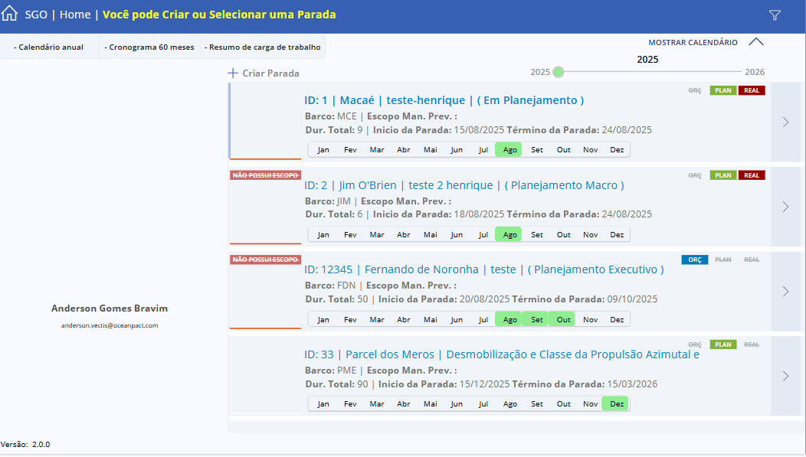
SGO – Sistema de Gestão de Obras
O SGO é um sistema corporativo da OceanPact, construído em Microsoft Power Apps com base SQL Server, que centraliza o planejamento técnico de longo prazo das paradas das embarcações da Navegação.
Toda parada nasce no SGO, onde são registrados :
Tipos de Obra
Datas de início, término e duração
etc (ver imagem ao lado para referência)
Ao longo do ciclo, o sistema consolida todas as informações técnicas e alimenta, de forma integrada, os controles do PMO, da Área Técnica e de Operações (ex.: cronograma de obras), dando visibilidade ao planejamento de paradas e à disponibilidade das embarcações dos próximos cinco anos.
IMPORTANTE: No momento em que essa documentação foi produzida o SGO está em fase final de homologação com previsão de entrada em produção em outubro/2025.
Caso o sistema não seja implantado ou tenha seu go-live postergado além da construção do HUB, será necessário redesenhar o processo de Cadastro de Paradas.
Acesse a versão de homologação aqui

Slide 10
Cadastro da Parada Relação autoritativa entre os sistemas SGO e HUB
O cadastro e a edição das Paradas ocorre sempre em um único sistema por etapa e é espelhada automaticamente via integração:
SGO na criação da Parada
HUB após a liberação
SGO – Sistema de Gestão de Obras
HUB de Obras
Papel no Cadastro da Parada
Criação da Parada, informando dados técnicos como tipos de obra a serem executadas, entregas previstas e estimativas de início, término e duração da Parada
Nesse momento nasce o ID da Parada, o “CPF da Parada”, identificador numérico que nos permite rastrear os dados entre os sistemas da empresa
Alocação das estimativas financeiras para entregas previstas (escopo/demanda) ...
... após a criação da Parada no SGO e liberação manual para edição
Interação antes da liberação para edição
Sistema autoritativo
Paradas são criadas e atualizadas no SGO ...
... e refletidas automaticamente no Hub de Obras
Sistema “espelhado”
Paradas e atualizações criadas a partir do SGO são atualizadas automaticamente no HUB ...
... e mantidas no status de “Backlog”
Interação após da liberação para edição
Sistema “espelhado”
Todas as edições dos campos SGO que sejam realizadas no HUB de Obras, são refletidas automaticamente no SGO
Sistema autoritativo
Todas as edições na Parada e Obras são realizadas unicamente no Hub, inclusive as financeiras ...
... e, para os campos aplicáveis, as alterações são refletidas automaticamente no SGO
Com a inclusão das estimativas financeiras, a Parada é movida do status “Backlog” para FEL0

Slide 11


Cadastro e edição da parada e relação entre SGO e HUB Fluxo detalhado
Executado no SGO
Executado no HUB
Fluxo de dados: Executado no SGO → Refletido no HUB
HUB bloqueado para edição até a liberação
Fluxo de dados: Executado no HUB → Refletido no SGO
SGO bloqueado para edição
Parada atualizada no HUB com status “Backlog”
Por tipo de obra, escopo e tipo de gasto
Parada entra em status FEL-0
Necessário alterar parada?
Alterações na Parada registradas no HUB e refletidas no SGO
Necessário alterar parada?
Criar parada no SGO
Criar escopos
Carregar parada no HUB com status “Backlog”
Liberar edição no HUB
Cadastrar estimativas financeiras no HUB
Não
Necessidade de nova parada identificada
Sim
Editar parada
no HUB
Editar parada
no SGO
Alterações podem incluir alterações de datas, duração, tipos de obra, criação, exclusão, edição e transferência de escopo (demandas)
Carregar alterações no SGO
Carregar alterações no HUB
Legenda:
Integração com outro sistema
Atividade executada sem integração

Slide 12
Cadastro e edição da parada e relação entre SGO e HUB Lista de Campos
SGO
Campos do Sistema | Descrição dos Campos
ID da Parada | “CPF da Parada” – Sequência numérica que identifica a Parada
Status da Parada | Marco que representa sua posição da Parada em seu ciclo de vida — desde o cadastro até a conclusão
A Parada tem Orçamento? | A Parada foi orçada no ano vigente? (Sim / Não)
Adequação | É uma adequação contratual? (Sim / Não)
Coletores da Parada | Tipos de Obra previstas
Inspeção de Casco | Será feita inspeção de casco? Se sim, será em dique seco ou com a embarcação na água?
Condição | A Parada será executada no seco ou na água?
Embarcação | Nome da embarcação
Local | Local previsto para execução da Parada
Nome da Parada | Nome dado pelo time de Planejamento da Área Técnica
Data Início | Data prevista para início da execução do escopo da Parada
Duração da Obra | Duração prevista em dias execução do escopo da Parada
Duração dos Testes | Duração prevista em dias dos testes operacionais da embarcações
Duração da Aceitação | Duração prevista em dias dos testes para avaliação e aceitação das adequações feitas na embarcação
Duração Total | Duração prevista em dias desde o início da Parada até o fim do período de Aceitação
Data de Término | Data início + Duração Total
Coord de Frota | Coordenador responsável pela embarcação
Gerente de Frota | Gerente responsável pela embarcação
Coord de Obra | Coordenador responsável por supervisionar a Parada
Término do Contrato | Data de fim do contrato vigente

Slide 13

Cadastro de Paradas Mock-up tela inicial
ILUSTRATIVO
Painel Geral de Paradas
Outlook
nav_btn_3
nav_btn_4
Indicadores Financeiros
BACKLOG
FEL-0
FEL-1
FEL-2
FEL-3
FEL-4
[#ID]
[Embarcação]
[Status]
[#ID]
[Embarcação]
[Status]
[#ID]
[Embarcação]
[Status]
[#ID]
[Embarcação]
[Status]
[#ID]
[Embarcação]
[Status]
[#ID]
[Embarcação]
[Status]
[Início]
[Dur]
[Fim]
[Condição]
[Início]
[Dur]
[Fim]
[Condição]
[Início]
[Dur]
[Fim]
[Condição]
[Início]
[Dur]
[Fim]
[Condição]
[Início]
[Dur]
[Fim]
[Condição]
[Início]
[Dur]
[Fim]
[Condição]
[Valor Estimado]
[Outlook]
[Var]
[Valor Estimado]
[Outlook]
[Var]
[Valor Estimado]
[Outlook]
[Var]
[Valor Estimado]
[Outlook]
[Var]
[Valor Estimado]
[Outlook]
[Var]
[Valor Estimado]
[Outlook]
[Var]
a
100
a
101
102
a
103
301
a
100
a
101
102
a
103
301
a
100
a
101
102
a
103
301
a
100
a
101
102
a
103
301
a
100
a
101
102
a
103
301
a
100
a
101
102
a
103
301
[#ID]
[Embarcação]
[Status]
[#ID]
[Embarcação]
[Status]
[#ID]
[Embarcação]
[Status]
[#ID]
[Embarcação]
[Status]
[#ID]
[Embarcação]
[Status]
[Início]
[Dur]
[Fim]
[Condição]
[Início]
[Dur]
[Fim]
[Condição]
[Início]
[Dur]
[Fim]
[Condição]
[Início]
[Dur]
[Fim]
[Condição]
[Início]
[Dur]
[Fim]
[Condição]
[Valor Estimado]
[Outlook]
[Var]
[Valor Estimado]
[Outlook]
[Var]
[Valor Estimado]
[Outlook]
[Var]
[Valor Estimado]
[Outlook]
[Var]
[Valor Estimado]
[Outlook]
[Var]
a
100
a
101
102
a
103
301
a
100
a
101
102
a
103
301
a
100
a
101
102
a
103
301
a
100
a
101
102
a
103
301
a
100
a
101
102
a
103
301
[#ID]
[Embarcação]
[Status]
[#ID]
[Embarcação]
[Status]
[Início]
[Dur]
[Fim]
[Condição]
[Início]
[Dur]
[Fim]
[Condição]
[Valor Estimado]
[Outlook]
[Var]
[Valor Estimado]
[Outlook]
[Var]
a
100
a
101
102
a
103
301
a
100
a
101
102
a
103
301

Slide 14
Tema 01: Cadastro da Parada
Tema 02: Templates
Tema 03: Status e Dinâmica de FEL’s
Tema 04: Planejamento de Escopo / Demandas
Tema 05: Simulação de Cenários
Tema 06: Esteira Financeira
Tema 07: Outlook (em desenvolvimento)
Tema 08: Lançamento Materiais (em desenvolvimento)
Tema 09: Lançamento Serviços (em desenvolvimento)
Tema 10: Não Conformidades (em desenvolvimento)
Tema 11: GMUDs
Tema 12: Movimentação de Obras e Escopos (em desenvolvimento)
Tema 13: Fechamento (em desenvolvimento)
Tema 14: Post Morten (em desenvolvimento)
Anexo: BI Capex

Slide 15
HUB de Obras tema 02: Templates de Obras
Tempos Típicos
Até 5
anos antes
~ 2
anos antes
~ 6 a 7 meses
~ 2 a 3 meses
~ 2 a 3 meses
1
dia
~ 10 a 120
dias
~ 3
meses
~ 3
meses
~ 1
mês
Fases
Planejamento de Longo Prazo
Pré-Obra
(Planejamento Técnico e Financeiro)
Obra
Pós-Obra
Status
Backlog
FEL 0
FEL 1
FEL 2
FEL 3
FEL 4
Em Execução
Fechamento
Pós-Audit
Concluída
Marcos de início
Abertura ID e Escopos Iniciais
Estimativas Financeiras
Abertura Orçamentos
Importação Lista TMM
Congela-mento
D-1 Obra(s)
Execução
Conclusão do Comissionamento
Fechamento Orçamento
Pós-Audit apresentado
Funções HUB
1. Cadastro da Parada
2. Templates
3. Status e Dinâmica de FEL’s
4. Plan Escopo / Demanda
5. Sim. Cenários
6. Esteira Financeira
7. Outlook
8. Lançamento Materiais
9. Lançamento Serviços
10. Não conformidades
11. GMUDs
12. Movimentação de Obras e Escopos
13. Fechamento
14. Post Mortem
Notes:
Fontes: - Linha do Tempo = OceanPact Day - Comissionamento =

Slide 16
Templates de Obras
Definição
A funcionalidade de Template de Obras tem o objetivo de facilitar o planejamento financeiro das Paradas, permitindo ao usuário carregar modelos de Obras pré-cadastrados com demandas e valores estimados de Materiais, Oficinas e Estaleiro.
O usuário pode importar todo o template ou apenas selecionar apenas algumas demandas para importar para a Parada
Lista de Templates
Ex. 1: Importação de toda a Obra
Ex. 2: Importação de demanda selecionada
TO-0001 | Parada Especial Padrão RSV
TO-0005 | Parada Especial
P. Reis 2024
ID-XX | P. Paredes
TO-0005 | Parada Especial
P. Reis 2024
ID-XX | P. Paredes
TO-0002 | Parada Especial Padrão PSV/OSRV
Demanda 1
101 - Parada Especial
Demanda 1
101 - Parada Especial
TO-0003 | Parada Especial Padrão AHTS/OTSV
Σ R$ Material
Σ R$ Oficina
Σ R$ Estaleiro
Demanda 1
Σ R$ Material
Σ R$ Oficina
Σ R$ Estaleiro
Demanda 1
Σ R$ Material
Σ R$ Oficina
Σ R$ Estaleiro
Σ R$ Material
Σ R$ Oficina
Σ R$ Estaleiro
TO-0004 | Adequação
I. Mosqueiro 2024
Demanda 2
Demanda 2
Σ R$ Material
Σ R$ Oficina
Σ R$ Estaleiro
Demanda 2
Σ R$ Material
Σ R$ Oficina
Σ R$ Estaleiro
Demanda 2
TO-0005 | Parada Especial
P. Reis 2024
Σ R$ Material
Σ R$ Oficina
Σ R$ Estaleiro
Σ R$ Material
Σ R$ Oficina
Σ R$ Estaleiro
Demanda 3
Demanda 3
TO-0006 | Intermediária
Abrolhos 2024
Σ R$ Material
Σ R$ Oficina
Σ R$ Estaleiro
Demanda 3
Σ R$ Material
Σ R$ Oficina
Σ R$ Estaleiro
TO-0007 | Manut. Grandes Equip.
P. Feiticeiras 2024
Σ R$ Material
Σ R$ Oficina
Σ R$ Estaleiro

Slide 17
Templates de Obras Criação de Template
Os templates podem ser novos ou criados a partir de uma obra já executada:
Templates Novos
Templates Criados a partir de Obras Concluídas
Na barra de navegação da página inicial, o usuário seleciona “Criar Template de Obra” e depois a opção “Criar Template Novo”
O usuário é direcionado à página de criação do template, onde deve cadastrar:
Nome do template
Demandas com suas estimativas financeiras para Materiais, Oficinas e Estaleiro em reais (BRL)
Curva de mensalização
A data de criação do template é salva automaticamente pelo HUB
O template salvo recebe um código identificador (TO-XXXX) e passa a ficar disponível para uso futuro
A curva de mensalização das estimativas é aplicada no momento da importação do template, a partir das datas de início e fim da Parada que utilizar o template
Na barra de navegação da página inicial, o usuário seleciona “Criar Template de Obra” e depois a opção “Criar a partir de Parada Concluída”
Em seguida, deve escolher o ID da Parada e a Obra que deseja salvar como Template e clicar em ”Editar Template”
O usuário é direcionado à página de criação do template, onde cadastra o nome para o template e revisa as demandas com suas estimativas financeiras para Materiais, Oficinas e Estaleiro. A data de criação e as informações da Parada de referência são salvas automaticamente pelo HUB
Ao salvar, o template recebe um código identificador (TO-XXXX) e passa a ficar disponível para uso
Os valores das demandas são os dados de realizado da Parada original em reais (BRL), consolidados em material, oficina e estaleiro
A mensalização das estimativas é calculada no momento da importação do template, a partir das datas de início e fim da Parada que utilizar o template
Durante a importação, a tela de seleção deve indicar o percentual de custos em moeda estrangeira por demanda e grupo de Material, Oficina e Estaleiro no template. Essa feature serve como orientação para ajustes nos valores das demandas, que podem ser feitas em lote ou individualmente

Slide 18
Templates de Obras Macro Processo de Importação do Template
Selecionar Parada
Selecionar Template
Aplicar Template
Na tela inicial, o usuário seleciona a Parada na qual deseja aplicar um template
Na tela Ficha da Parada, o usuário escolhe a Obra e seleciona a opção “Importar Template”
A importação de templates é permitida somente no FEL-0; a partir do FEL-1, novas demandas devem ser criadas manualmente na Ficha da Parada
O HUB exibe a tela Seleção de Template de Obras, onde o usuário escolhe, em lista suspensa, o template a importar
Em seguida, define se deseja importar todas as demandas do template ou apenas algumas, e clica em “Avançar”
Na sequência, pode ajustar os valores das demandas, individualmente ou em lote (em percentual), conforme necessário
Para templates criados a partir de Paradas anteriores, o HUB informa a proporção em dólar de cada demanda importada, a data da Parada e a cotação média do dólar da época
Após revisar o template, o usuário aplica a importação na Obra selecionada
A importação do template não altera as demandas já existentes na Obra da Parada
Ao concluir, o usuário salva as informações na Ficha da Parada e o valor total da Parada é atualizado
IMPORTANTE: o uso de templates é opcional. Caso prefira, o usuário pode criar as demandas manualmente no HUB

Slide 19
Templates de Obras Mockup – Tela de Criação de Template
Em Desenvolvimento

Slide 20
Templates de Obras Mockup – Tela de Edição de Template
Em Desenvolvimento

Slide 21
Tema 01: Cadastro da Parada
Tema 02: Templates
Tema 03: Status e Dinâmica de FEL’s
Tema 04: Planejamento de Escopo / Demandas
Tema 05: Simulação de Cenários
Tema 06: Esteira Financeira
Tema 07: Outlook (em desenvolvimento)
Tema 08: Lançamento Materiais (em desenvolvimento)
Tema 09: Lançamento Serviços (em desenvolvimento)
Tema 10: Não Conformidades (em desenvolvimento)
Tema 11: GMUDs
Tema 12: Movimentação de Obras e Escopos (em desenvolvimento)
Tema 13: Fechamento (em desenvolvimento)
Tema 14: Post Morten (em desenvolvimento)
Anexo: BI Capex

Slide 22
HUB de Obras tema 03: Status e Dinâmica de FEL’s
Tempos Típicos
Até 5
anos antes
~ 2
anos antes
~ 6 a 7 meses
~ 2 a 3 meses
~ 2 a 3 meses
1
dia
~ 10 a 120
dias
~ 3
meses
~ 3
meses
~ 1
mês
Fases
Planejamento de Longo Prazo
Pré-Obra
(Planejamento Técnico e Financeiro)
Obra
Pós-Obra
Status
Backlog
FEL 0
FEL 1
FEL 2
FEL 3
FEL 4
Em Execução
Fechamento
Pós-Audit
Concluída
Marcos de início
Abertura ID e Escopos Iniciais
Estimativas Financeiras
Abertura Orçamentos
Importação Lista TMM
Congela-mento
D-1 Obra(s)
Execução
Conclusão do Comissionamento
Fechamento Orçamento
Pós-Audit apresentado
Funções HUB
1. Cadastro da Parada
2. Templates
3. Status e Dinâmica de FEL’s
4. Plan Escopo / Demanda
5. Sim. Cenários
6. Esteira Financeira
7. Outlook
8. Lançamento Materiais
9. Lançamento Serviços
10. Não conformidades
11. GMUDs
12. Movimentação de Obras e Escopos
13. Fechamento
14. Post Mortem
Notes:
Fontes: - Linha do Tempo = OceanPact Day - Comissionamento =

Slide 23
Status da Parada (1/2) Marcos de início e pré-requisitos mínimos para a mudança de status
Tempos Típicos
Até 5
anos antes
~ 2
anos antes
~ 6 a 7 meses
~ 2 a 3 meses
~ 2 a 3 meses
1
dia
~ 10 a 120
dias
~ 3
meses
~ 3
meses
~ 1
mês
Fases
Planejamento de Longo Prazo
Pré-Obra
(Planejamento Técnico e Financeiro)
Obra
Pós-Obra
Status
Backlog
FEL 0
FEL 1
FEL 2
FEL 3
FEL 4
Em Execução
Fechamento
Pós-Audit
Concluída
Marcos de início
Abertura ID e Escopos Iniciais
Estimativas Financeiras
Abertura Orçamentos
Importação Lista TMM
Congela-mento
D-1 Obra(s)
Execução
Conclusão do Comissionamento
Fechamento Orçamento
Pós-Audit apresentado
Pré-requisitos mínimos para formalização do FEL-0
Parada criada no SGO com ID cadastrado ...
... e em Backlog no HUB (atualização SGO > HUB de forma automatizada)
Pelo menos 1 demanda por Obra com custos estimados e mensalizados
Pré-requisito mínimo para formalização do FEL-1
Orçamento(s) aberto no Protheus (via habilitação da Controladoria dos coletores de Obra para o ID da Parada)
Pré-requisitos mínimos para formalização FEL-2
Lista de serviços importada do TM Master (importação arquivo excel)
Estimativas de custos para todas as linhas de serviço (Estaleiro e Oficinas)
Novas demandas que surjam devem ter custos estimados associados
Pré-requisitos mínimos para formalizar o FEL-3
Todos os serviços e materiais mapeados devem ter pelo menos a estimativa de custos
Todas as demandas devem ter saldos financeiros maiores ou iguais a zero
Eventuais cenários alternativos da Parada devem ser descartados
Pré-requisitos mínimos para formalizar o FEL-4
Todos os serviços e materiais mapeados devem ter pelo menos a estimativa de custos
Todas as GMUD’s abertas até o momento devem estar aprovadas e ter valores definidos

Slide 24
Status da Parada (2/2) Marcos de início e pré-requisitos mínimos para a mudança de status
Tempos Típicos
Até 5
anos antes
~ 2
anos antes
~ 6 a 7 meses
~ 2 a 3 meses
~ 2 a 3 meses
1
dia
~ 10 a 120
dias
~ 3
meses
~ 3
meses
~ 1
mês
Fases
Planejamento de Longo Prazo
Pré-Obra
(Planejamento Técnico e Financeiro)
Obra
Pós-Obra
Status
Backlog
FEL 0
FEL 1
FEL 2
FEL 3
FEL 4
Em Execução
Fechamento
Pós-Audit
Concluída
Marcos de início
Abertura ID e Escopos Iniciais
Estimativas Financeiras
Abertura Orçamentos
Importação Lista TMM
Congela-mento
D-1 Obra(s)
Execução
Conclusão do Comissionamento
Fechamento Orçamento
Pós-Audit apresentado
Pré-requisitos mínimos para status “Em Execução”
Todos os serviços e materiais mapeados devem ter pelo menos a estimativa de custos
Todas as GMUD’s abertas até o momento devem estar aprovadas e ter valores definidos
Pré-requisitos mínimos para para status “Em Fechamento”
Obra finalizada
Todos os serviços devem estar atrelados a uma OS
Todos os materiais devem estar atrelados a pelo menos um serviço
Pré-requisitos mínimos para para status “Pós Audit”
Todos os serviços com OS devem ter pedidos de compra emitidos e aprovados
Todas as VOR devem ter pedidos de compra aprovados
Todos os materiais devem ter pedidos de compra aprovados ou cancelados
Pré-requisitos mínimos para para status “Concluída”
Todas as pendências financeiras devem estar saneadas;
Pedidos de compra ainda em aberto devem estar formalmente justificados

Slide 25

[FEL-0 para FEL-1] Da primeira estimativa financeira à abertura de Orçamento e Coletores
Parada cadastrada no HUB
Usar modelo existente?
Nasce o ID da Parada
Parada entra em FEL-0
Abertura de parada no SGO
Dados da Parada são importados para o HUB
Não
Cadastrar estimativas financeiras mensalizadas
1
Necessidade de parada identificada
Parada em status “backlog” até primeiro cadastro de estimativa financeira
Sim
Selecionar modelos
Planejamento AT
Necessário simular diferentes cenários?
~ 10 a 12 meses antes da parada
Solicitar abertura de Orçamento e Coletores para ID
Orçamento e Coletores habilitados
FEL-1 salvo
1
Não
Salvar FEL-1
Sim
Simulação de Cenários
Registro do FEL-1 a partir de ação manual no HUB até 7 dias após a abertura do orçamento
Abrir Orçamento e Coletores para ID no Protheus
Protheus comunica ao HUB que o orçamento foi aberto
Pré-requisito mínimo para formalização do FEL-1:
Orçamento(s) aberto no Protheus (via habilitação da Controladoria dos coletores de Obra para o ID da Parada)
Controladoria
Imp: processo de inclusão do ID da Parada nos sistemas sendo desenvolvido em paralelo a este projeto do HUB

Slide 26
[FEL-1 para FEL-2] Importação da Lista de Serviços TM Master
FEL-1
Criar Job List no TM Master
Cadastrar JOB/ONE das áreas no TM Master
1
Manut. Prev.
A Job List é um agrupador dos JOB/ONE que os vincula ao ID da Parada (similar a um “diretório”)
FEL-2 salvo
1
Selecionar e importar Job List para o HUB
Estimar custos dos JOB/ONE
Atribuir uma demanda ao serviço
Revisar estimativas não comprometidas e saldos
Salvar FEL-2
Visitar embarcação para detalhar necessidades
2
Ação manual para acionar integração
Registro do FEL-2 a partir de ação manual no HUB até 7 dias após a importação da lista
2
Avaliar serviços, eliminar duplicidades e aglutinar serviços de escopo semelhante
Revisar estimativas de custos
Pré-requisitos mínimos para formalização FEL-2:
Lista de serviços importada do TM Master (importação arquivo excel)
Estimativas de custos para todas as linhas de serviço (Estaleiro e Oficinas)
Novas demandas que surjam devem ter custos estimados associados
Planejamento AT
Há necessidade de materiais?
Sim
Cadastrar material no HUB
Não
Escopo da parada atualizado
Legenda:
Integração com outro sistema
Atividade executada sem integração

Slide 27
[FEL-2 para FEL-3] Refinamento e congelamento do(s) Escopo(s) da(s) Obra(s)
Reunião de Congelamento
(3 meses antes do início da obra)
FEL-2
Revisar escopo e custos estimados
Definir nível de criticidade dos serviços
Atribuir responsáveis
Revisar escopo
Revisar responsáveis
1
1
Revisar estimativas não comprometidas e saldos
Salvar FEL-3
Planejamento AT
FEL-3 salvo
Escopo revisado e entregue à Gerência de Obras e
Contingência da Parada definida
Registro do FEL-3 a partir de ação manual no HUB até 7 dias após o congelamento
Pré-requisitos mínimos para formalizar o FEL-3:
Todos os serviços e materiais mapeados devem ter pelo menos a estimativa de custos
Todas as demandas devem ter saldos financeiros maiores ou iguais a zero
Eventuais cenários alternativos da Parada devem ser descartados

Slide 28
[FEL-3 para FEL-4] Processo de Cotação de Serviços
Mudança no escopo?
Levar fornecedores a bordo
Cotar serviços com fornecedores
Definir fornecedores e emitir OS via TMM
Registrar fornecedor, nº OS e valor cotado no HUB
1
Escopo Congelado
FEL-3
Abertura de GMUD
ver Cap 11 para detalhes do processo de GMUD
Equipe de Obras / Manutenção Mecânica / Manutenção Elétrica / Telecomunicações
Balancear contingências das demandas
Salvar FEL-4
1
ver Cap 07 para detalhes do processo de Outlook
Registro do FEL-4 a partir de ação manual no HUB até 3 dias após o início da Parada
FEL-4 salvo
Maior parte dos serviços cotados e fornecedores de serviços definidos
Pré-requisitos mínimos para formalizar o FEL-4:
Todos os serviços e materiais mapeados devem ter pelo menos a estimativa de custos
Todas as GMUD’s abertas até o momento devem estar aprovadas e ter valores definidos

Slide 29
Detalhes importantes
@Carlos, avaliar sobreposição com documentação técnica
No momento da criação no SGO, a Parada é registrada no HUB através de integração (ativa) no status Backlog. O FEL 0 inicia a partir do registro das primeiras estimativas financeiras nas demandas.
O HUB será capaz de fazer um check entre os tipos de obras abertas vs Orçamentos/Coletores abertos no Protheus...
Caso exista alguma divergência, será exibido um alerta no HUB, o botão do FEL-1 não será habilitado e não será possível formalizar essa etapa até que o problema seja normalizado
As obras da parada deverão ser alteradas no SGO e o HUB deverá ser atualizado (refresh) para que os coletores estejam corretamente refletidos entre HUB e Protheus
Os FEL’s 1, 2, 3 e 4 serão formalizados de maneira manual a partir do cumprimento de marcos e pré-requisitos, como demonstrado no slide 06
O HUB será capaz de salvar versões intermediárias dos FEL’s em cada data de comitê (1 comitê por mês – limite máx 25 versões dentro do mesmo FEL, podendo sobrescrever o que não foi pro comitê)
FEL’s vamos ter sempre a visão por portfolio (várias paradas), por linha de serviço e por linha de material, considerando todas as da esteira financeira (estimado, cotado, empenhado e realizado)
A Importação da lista de serviços TM Master será feita de maneira manual uma única vez. Outros serviços vindos de qualquer origem deverão ser cadastrados de maneira manual
Uma vez a lista de serviços consolidada enviada pela área de Manutenção deverá ter uma estimativa de custos para cada serviço. A importação da lista só será possível se todas as linhas de serviço tenham estimativas de custo. Caso contrário não será possível realizar a importação.

Slide 30
Tema 01: Cadastro da Parada
Tema 02: Templates
Tema 03: Status e Dinâmica de FEL’s
Tema 04: Planejamento de Escopo / Demandas
Tema 05: Simulação de Cenários
Tema 06: Esteira Financeira
Tema 07: Outlook (em desenvolvimento)
Tema 08: Lançamento Materiais (em desenvolvimento)
Tema 09: Lançamento Serviços (em desenvolvimento)
Tema 10: Não Conformidades (em desenvolvimento)
Tema 11: GMUDs
Tema 12: Movimentação de Obras e Escopos (em desenvolvimento)
Tema 13: Fechamento (em desenvolvimento)
Tema 14: Post Morten (em desenvolvimento)
Anexo: BI Capex

Slide 31
HUB de Obras tema 04: Planejamento por Escopo/Demanda
Tempos Típicos
Até 5
anos antes
~ 2
anos antes
~ 6 a 7 meses
~ 2 a 3 meses
~ 2 a 3 meses
1
dia
~ 10 a 120
dias
~ 3
meses
~ 3
meses
~ 1
mês
Fases
Planejamento de Longo Prazo
Pré-Obra
(Planejamento Técnico e Financeiro)
Obra
Pós-Obra
Status
Backlog
FEL 0
FEL 1
FEL 2
FEL 3
FEL 4
Em Execução
Fechamento
Pós-Audit
Concluída
Marcos de início
Abertura ID e Escopos Iniciais
Estimativas Financeiras
Abertura Orçamentos
Importação Lista TMM
Congela-mento
D-1 Obra(s)
Execução
Conclusão do Comissionamento
Fechamento Orçamento
Pós-Audit apresentado
Funções HUB
1. Cadastro da Parada
2. Templates
3. Status e Dinâmica de FEL’s
4. Plan Escopo / Demanda
5. Sim. Cenários
6. Esteira Financeira
7. Outlook
8. Lançamento Materiais
9. Lançamento Serviços
10. Não conformidades
11. GMUDs
12. Movimentação de Obras e Escopos
13. Fechamento
14. Post Mortem
Notes:
Fontes: - Linha do Tempo = OceanPact Day - Comissionamento =

Slide 32
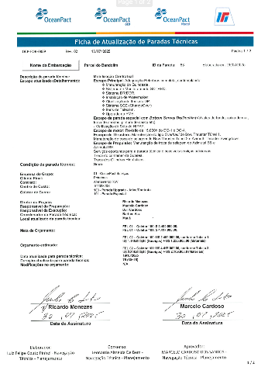
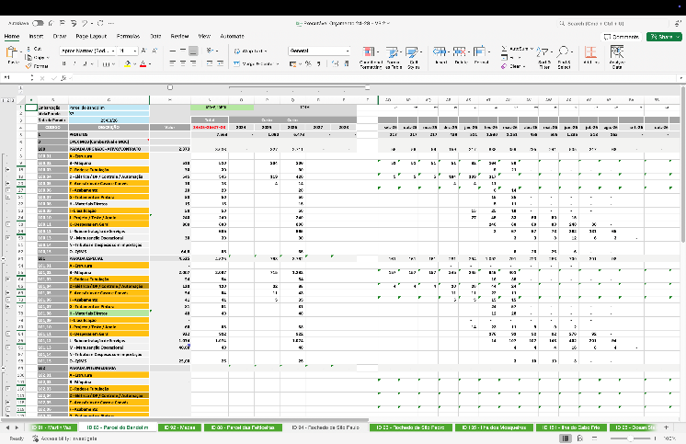


Planejamento por Escopo/Demanda Estrutura de Dados – Modelo Atual
O planejamento financeiro da Parada começa, em média, de 2 a 3 anos antes da execução.
A partir do calendário de Paradas (SGO), o time de Planejamento da Área Técnica (AT) define:
O que será realizado – o Escopo da(s) Obra(s)
Como será realizado – tanto em termos de Serviços de Estaleiros e Oficinas quanto Materiais Nacionais e Importados
O custo estimado – em USD (dólar dos Estados Unidos) e mensalizado conforme premissas / históricos
Calendário de Paradas SGO
Escopo das Obras
Custo Estimado em USD e Mensalizado
SGO Sistema de Gestão de Obras
Exemplo de Escopo (ID-83) em Ficha de Abertura de Parada Técnica
Exemplo de Detalhamento (ID-83) em Executável Orçamento 24-28 – V3.2

Slide 33
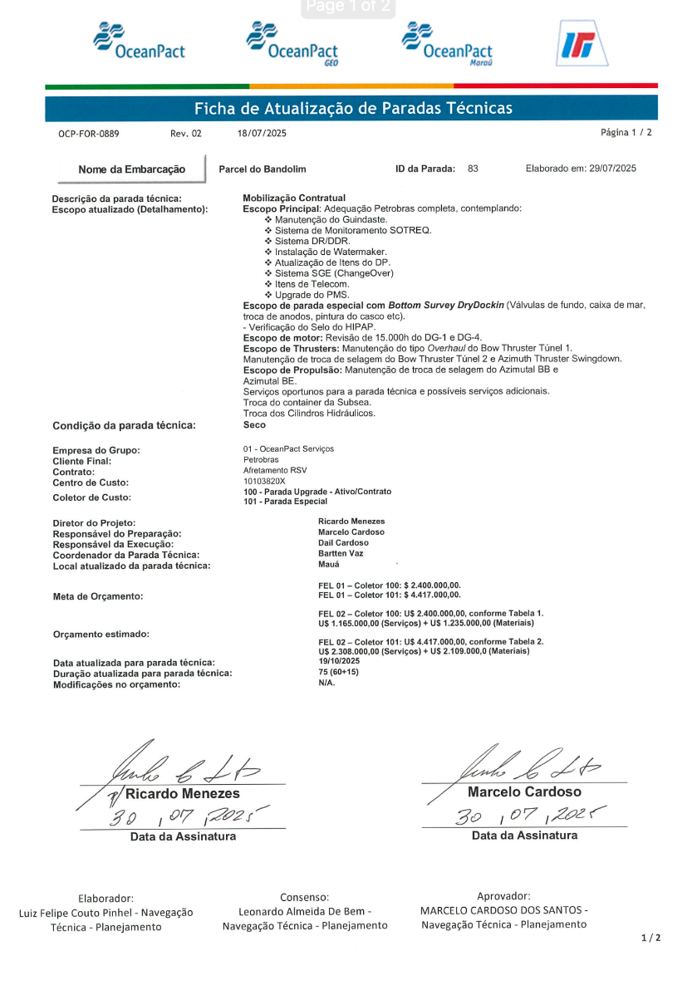

HUB de Obras Exemplo de Descrição de Escopo em Ficha de Abertura/Atualização de Paradas Técnicas
ID-83 Parcel do Bandolim

Slide 34
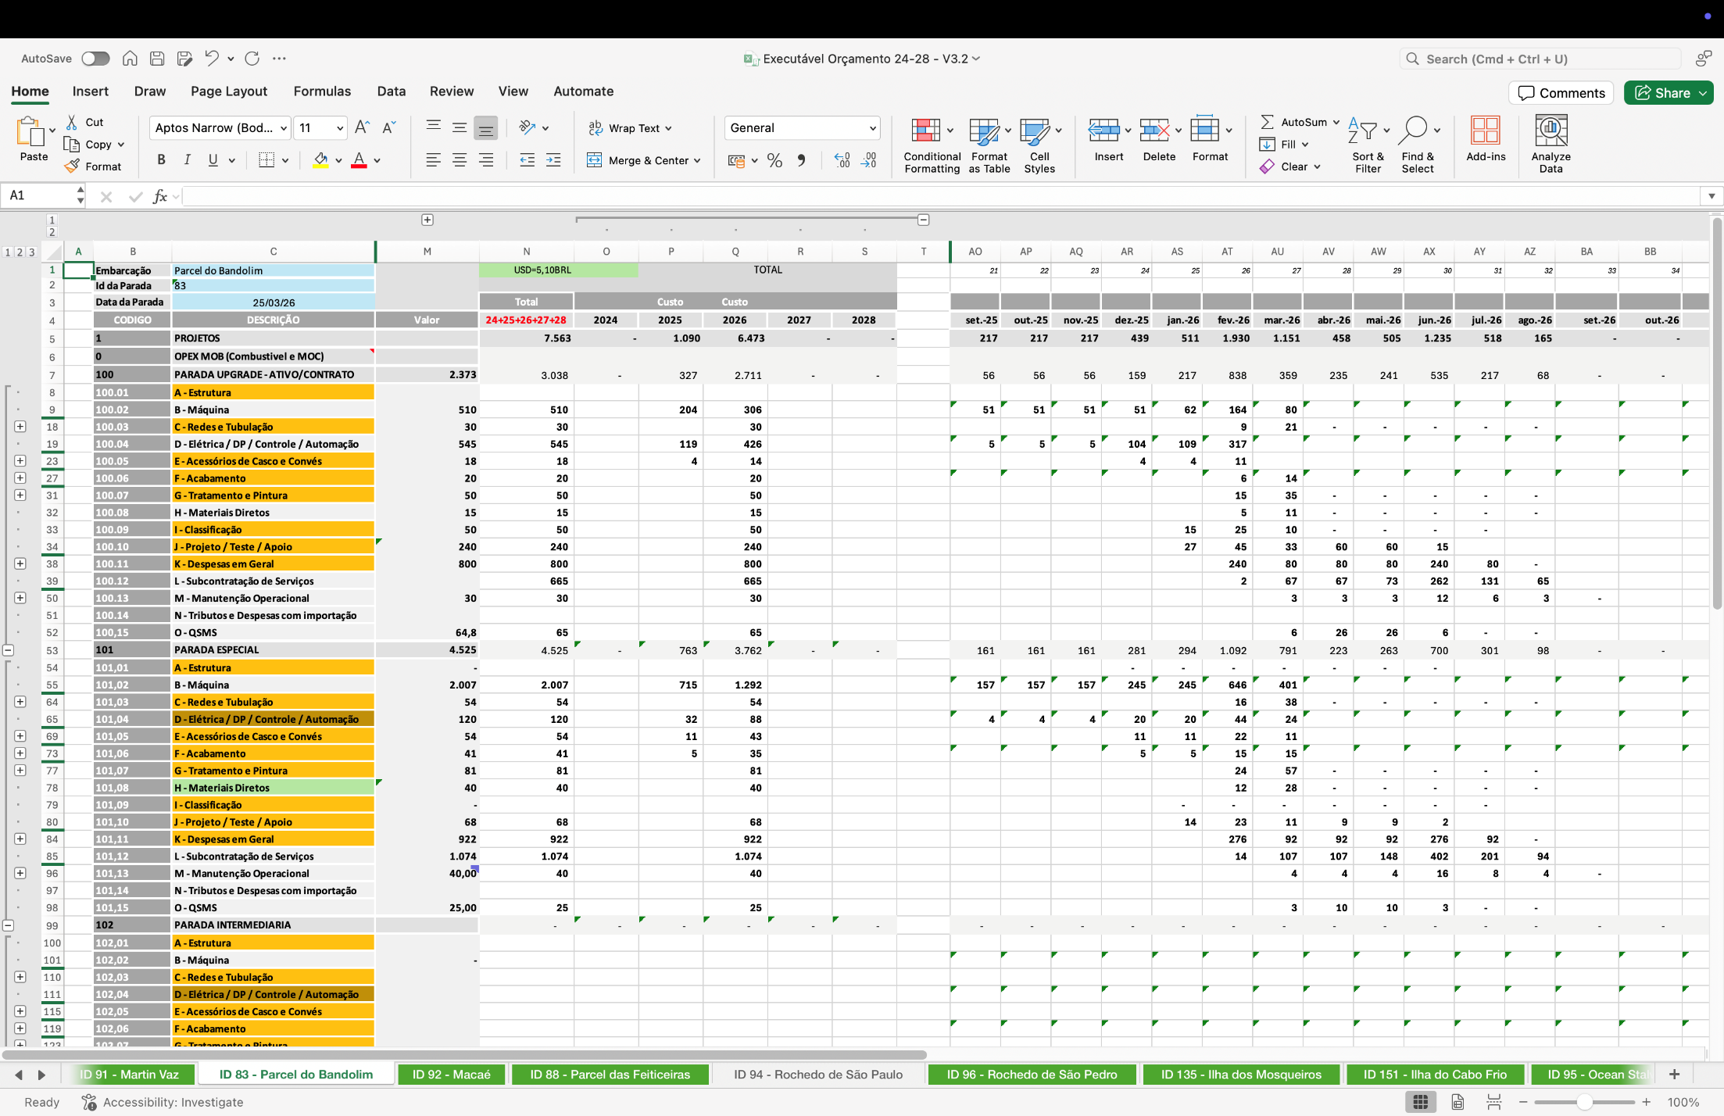
HUB de Obras Exemplo de Detalhamento (ID-83) em Executável Orçamento 24-28 – V3.2

Slide 35
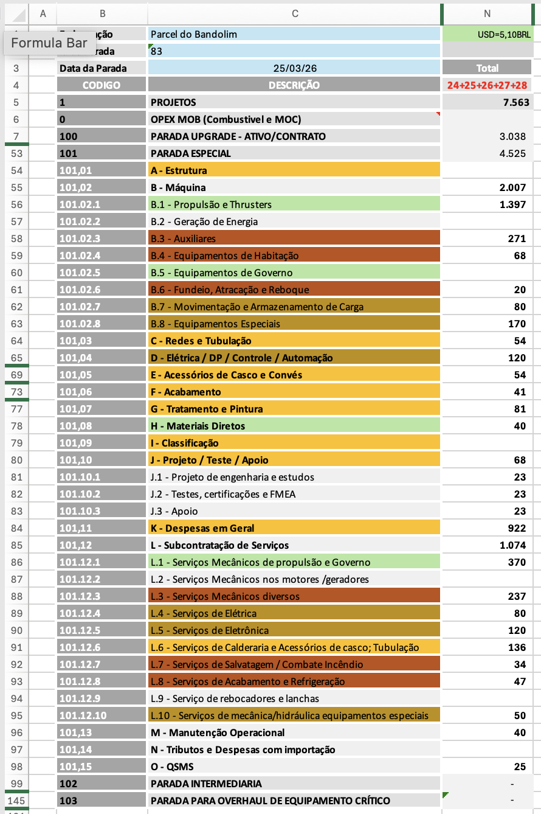

Planejamento por Escopo/Demanda Estrutura de Dados – Gaps do Modelo Atual
VISÃO COLETORES FINANCEIROS
Embora o planejamento financeiro da Parada inicie a partir das demandas, as estimativas são registradas em uma estrutura de coletores, fazendo com que a conexão entre demanda e custos estimados das Obras seja “perdida” ao longo do processo
VISÃO ESCOPO / DEMANDAS

Slide 36
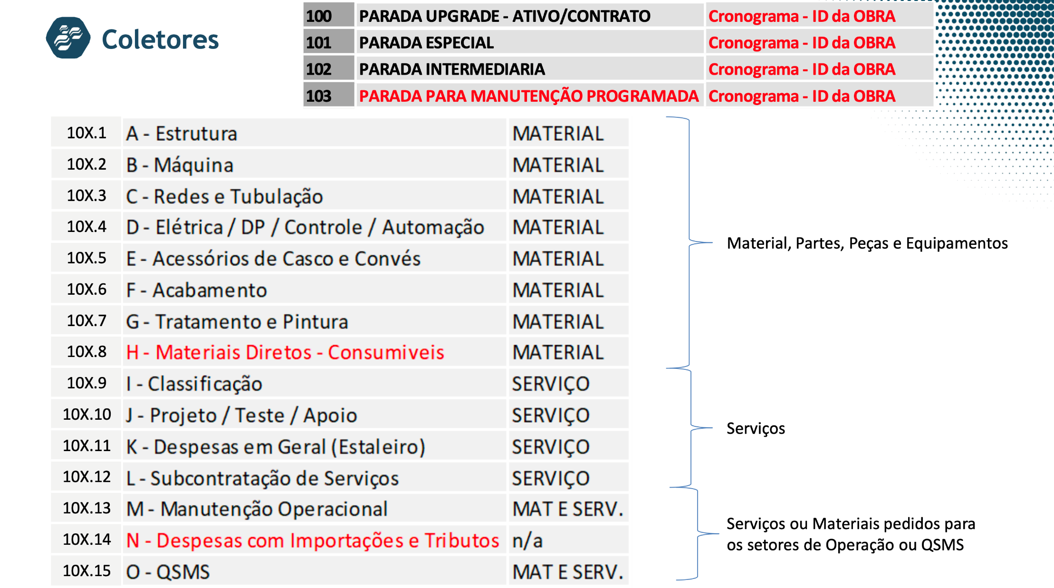
Planejamento por Escopo/Demanda Coletores Financeiros Analíticos Categorizados em Materiais, Oficinas e Estaleiro
Coletores Sintéticos Identificam o tipo de Obra
Coletores Analíticos Identificam o tipo de Custo
Fonte: Treinamento Operação V6 - Controladoria

Slide 37
Planejamento por Escopo/Demanda Estrutura de Dados – Novo Modelo
O novo modelo do HUB prevê que o planejamento financeiro seja feito a partir das Demandas previstas e as estimativas de custos de Materiais, Oficinas e Estaleiro mensalizados.
ID da Parada
Obras Planejadas
Demandas Planejadas
Grupos de Custo
Custo Estimado Mensalizado
Material
Mês 1
...
Mês n
R$ X mil
...
R$ X mil
Demanda 1
Oficina
Mês 1
...
Mês n
R$ X mil
...
R$ X mil
Estaleiro
Mês 1
...
Mês n
Σ Valor total estimado
100 - Upgrade – Ativo/Contrato
R$ X mil
...
R$ X mil
Material
Mês 1
...
Mês n
R$ X mil
...
R$ X mil
Demanda 2
Oficina
Mês 1
...
Mês n
R$ X mil
...
R$ X mil
Estaleiro
Mês 1
...
Mês n
R$ X mil
...
R$ X mil
Material
Mês 1
...
Mês n
ID-XX
R$ X mil
...
R$ X mil
Σ Valor total estimado
101 - Parada Especial
Demanda 3
Oficina
Mês 1
...
Mês n
R$ X mil
...
R$ X mil
Estaleiro
Mês 1
...
Mês n
R$ X mil
...
R$ X mil
Material
Mês 1
...
Mês n
R$ X mil
...
R$ X mil
Σ Valor total estimado
103 - Parada Programada
Demanda 4
Oficina
Mês 1
...
Mês n
R$ X mil
...
R$ X mil
Estaleiro
Mês 1
...
Mês n
R$ X mil
...
R$ X mil

Slide 38
Planejamento por Escopo/Demanda Estrutura de Dados – Novo Modelo
Dessa forma, temos a visão executiva dos das grandes linhas de custos e conseguimos rastrear as estimativas por Demandas e Obra
ID da Parada
Obras Planejadas
Demandas Planejadas
Grupos de Custo
Custo Estimado Mensalizado
Material
Mês 1
...
Mês n
R$ X mil
...
R$ X mil
Demanda 1
Oficina
Mês 1
...
Mês n
R$ X mil
...
R$ X mil
Estaleiro
Mês 1
...
Mês n
Σ Valor total estimado
100 - Upgrade – Ativo/Contrato
R$ X mil
...
R$ X mil
Material
Mês 1
...
Mês n
R$ X mil
...
R$ X mil
Demanda 2
Oficina
Mês 1
...
Mês n
R$ X mil
...
R$ X mil
Estaleiro
Mês 1
...
Mês n
R$ X mil
...
R$ X mil
Material
Mês 1
...
Mês n
ID-XX
R$ X mil
...
R$ X mil
Σ Valor total estimado
101 - Parada Especial
Demanda 3
Oficina
Mês 1
...
Mês n
R$ X mil
...
R$ X mil
Estaleiro
Mês 1
...
Mês n
R$ X mil
...
R$ X mil
Material
Mês 1
...
Mês n
R$ X mil
...
R$ X mil
Σ Valor total estimado
103 - Parada Programada
Demanda 4
Oficina
Mês 1
...
Mês n
R$ X mil
...
R$ X mil
Estaleiro
Mês 1
...
Mês n
R$ X mil
...
R$ X mil

Slide 39
Planejamento por Escopo/Demanda Estrutura de Dados - Exemplo
EXEMPLO
Cadastrar e/ou atualizar cenários de Parada no SGO
Cadastrar Demandas e Estimativas financeiras no HUB
ID da Parada
Obras da Parada
Demandas
Tipos de Custo
Custo Estimado Mensalizado
Parada Upgrade – Ativo/Contrato
...
Material
Mês 1
Mês n
Vistoria, reparos e pintura de casco e tanques
...
R$ X mil
R$ X mil
Mês 1
...
24
Parada Especial
Tunnel thrusters (selagem – escopo 2,5 anos)
Oficina
Mês n
R$ X mil
...
R$ X mil
Mês 1
...
Azimuth thruster retractable (OVH de 10 anos)
Estaleiro
Mês n
R$ X mil
...
R$ X mil
Parada Programada

Slide 40
Planejamento por Escopo/Demanda Conceito dos diferentes níveis da estrutura de dados do novo modelo
ID da Parada
“CPF” da Parada
Número identificador único e sequencial que identifica a parada e grande agrupador de custos
Coletor Sintético
Tipos de obra executadas na parada
Exemplo: Parada Upgrade - Ativo/Contrato, Parada Especial, Parada Intermediária, Parada Programada, Parada Emergencial
Escopo/Demandas
Entregas planejadas da Parada
Definidas pela área de Planejamento, as demandas são grandes agrupadores de escopo e custos do HUB.
Exemplos: Revisão MCP’s 20k / Adequar guindaste
Tipos de Custo
Grandes linhas de custo de uma Parada
Materiais, Oficinas e Estaleiro
Origem da Demanda
Fonte onde a demanda foi identificada
Ex.: Manual de Motores da Carterpilar, Gap Analisys Contrato X
Requisito da Demanda
Necessidade que a demanda atende
Ex.: Lista de itens da revisão de 20k do motor, Item 2 do Contrato X

Slide 41
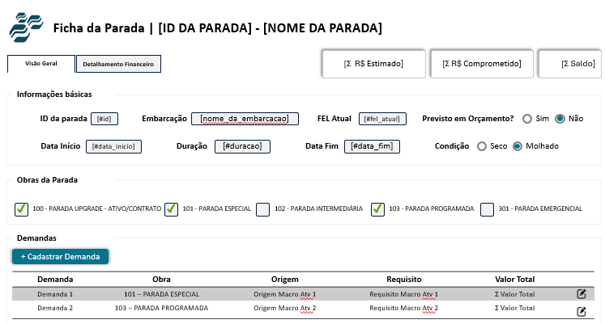
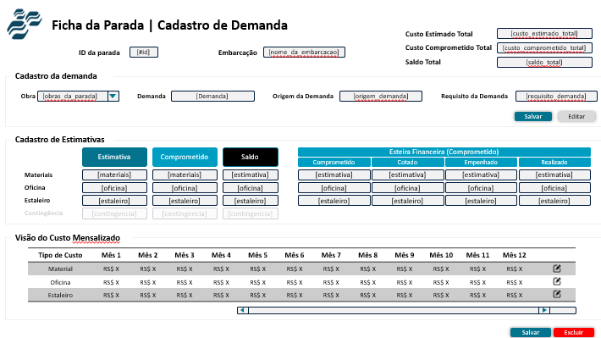
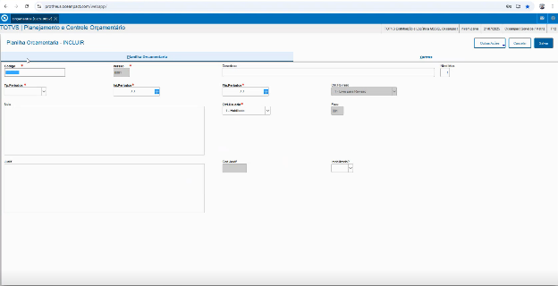
Planejamento por Escopo/Demanda Macro Processo
Definir Obras e Grandes Entregas
Estimar Custos Mensalizados
Atualizar Estimativas e Enviar Ficha de Abertura
Registrar Estimativas no Protheus
O time de Planejamento da Área Técnica define as grandes entregas de cada Obra
Conforme descrito no capítulo ‘Cadastro de Parada’, o time de Planejamento deve acessar o SGO e liberar a Parada para edição no HUB. A partir desse momento, o HUB permite a edição e inclusão dos custos
Nesse momento o usuário poderá também selecionar um template de Obra com demandas e suas respectivas estimativas financeiras pré-preenchidas. Essa opção será detalhada no próximo capítulo
Na tela inicial do HUB, o time de Planejamento seleciona a Parada e escolhe a opção “Editar Parada”. O sistema direciona o usuário para a tela “Ficha da Parada”, onde estão lista dos todos os escopos/demandas
Na tela “Ficha da Parada” o usuário deve clicar em “Editar demanda” para abrir a página “Ficha da Demanda”
Nessa tela o usuário deve incluir as estimativas financeiras de Materiais, Oficinas e Estaleiro para cada demanda
O HUB, então, gera automaticamente uma proposta de mensalização com base nas curvas padrão de cada tipo de custo, permitindo que o usuário edite a distribuição mensal quando necessário
Ao salvar as alterações, elas são refletidas nas projeções financeiras, a Parada passa para o status FEL-0 e o time de FP&A é notificado
Caso seja necessário, as estimativas podem ser atualizadas durante todo o ciclo de vida da Parada a partir do FEL-0
A cada nova atualização, o time de FP&A recebe uma notificação alertando que uma mudança foi realizada
No momento em que for necessário realizar a primeira compra de material, o usuário gera o “Relatório de Ficha de Abertura”, contendo todas as demandas/escopos e seus valores de Materiais, Oficinas e Estaleiro, e envia à Controladoria para abertura do orçamento da Parada
A Controladoria recebe a Ficha de Abertura e cadastra o novo orçamento no Protheus (FEL-0 → FEL-1), preenchendo as estimativas financeiras conforme os coletores sintéticos por tipo de Obra e os coletores analíticos definidos no “De/Para” abaixo:
Materiais – 10X.01 - A - Estrutura
Estaleiro – 10X.11 – K - Despesas em Geral
Oficinas – 10X.12 - L - Subcontratação de Serviços
Concluído o cadastro no Protheus, o HUB recebe a informação via integração e notifica a Área Técnica e o FP&A de que o orçamento foi criado, permitindo a formalização do FEL-1
IMPORTANTE: No FEL-4, o Planejamento da Área Técnica gera relatório atualizado com custos por Coletor Analítico, para a Controladoria atualizar o orçamento no Protheus

Slide 42
Planejamento por Escopo/Demanda Observações importantes
Diferentemente do processo atual, as estimativas financeiras devem ser registradas no HUB de Obras em reais (BRL) e não mais em dólar (USD). A possibilidade de inclusão de moedas estrangeiras será estudada para uma fase posterior
As curvas de mensalização das estimativas devem ser parametrizáveis no HUB a partir das datas início e fim das Paradas por cada tipo de custo (material, oficina e estaleiro). Contudo, essa funcionalidade deve permitir ajustes manuais por parte do usuário
O HUB deve ser capaz de gerar um relatório financeiro da Parada, em PDF, com a seguinte estrutura de dados:
Σ Estimativas por Obra → Σ Estimativas por Demandas → Σ Estimativas por tipo de custo (Materiais, Oficinas e Estaleiro)
Esse relatório será utilizado como a Ficha de Abertura de Orçamento. O envio dessa ficha para a Controladoria é o principal marco para formalização do FEL-1 da Parada
Novas demandas podem ser adicionadas a qualquer momento até o fim da fase de execução da Parada:
Até o fim do FEL-2 o responsável por incluir novas demandas é a área de Planejamento da Área Técnica. A partir do FEL-3 o responsável é a Área de Planejamento da Gerência de Obras
Toda e qualquer inclusão de nova demanda, exclusão ou alteração da estimativa de alguma demanda existente deve ser justificada a partir do FEL-1
Novas demandas podem ser adicionadas manualmente a partir do HUB ou ainda através a funcionalidade “Template de Obra” que será detalhada no próximo Capítulo

Slide 43

Planejamento por Escopo/Demanda Mockup Ficha da Parada
[Σ R$ Estimado]
[Σ R$ Comprometido]
[Σ Saldo]
Visão Geral
Detalhamento Financeiro
Informações básicas
ID da parada
[#id]
Embarcação
[nome_da_embarcacao]
FEL Atual
[#fel_atual]
Previsto em Orçamento?
Sim
Não
Data Início
[#data_inicio]
Duração
[#duracao]
Data Fim
[#data_fim]
Condição
Seco
Molhado
Obras da Parada
✓
100 - PARADA UPGRADE - ATIVO/CONTRATO
✓
101 - PARADA ESPECIAL
102 - PARADA INTERMEDIÁRIA
✓
103 - PARADA PROGRAMADA
301 - PARADA EMERGENCIAL
Demandas
+ Cadastrar Demanda
Demanda | Obra | Origem | Requisito | Valor Total
Demanda 1 | 101 – PARADA ESPECIAL | Origem Macro Atv 1 | Requisito Macro Atv 1 | Σ Valor Total
Demanda 2 | 103 – PARADA PROGRAMADA | Origem Macro Atv 2 | Requisito Macro Atv 2 | Σ Valor Total

Slide 44

Planejamento por Escopo/Demanda Mockup Ficha de Demanda
Custo Estimado Total
[custo_estimado_total]
ID da parada
[#id]
Embarcação
[nome_da_embarcacao]
Custo Comprometido Total
[custo_comprometido_total]
Saldo Total
[saldo_total]
Cadastro da demanda
Obra
[obras_da_parada]
Demanda
[Demanda]
Origem da Demanda
[origem_demanda]
Requisito da Demanda
[requisito_demanda]
Salvar
Editar
Cadastro de Estimativas
Estimativa
Comprometido
Saldo
Esteira Financeira (Comprometido)
Comprometido
Cotado
Empenhado
Realizado
Materiais
[materiais]
[materiais]
[estimativa]
[estimativa]
[estimativa]
[estimativa]
[estimativa]
Oficina
[oficina]
[oficina]
[oficina]
[oficina]
[oficina]
[oficina]
[oficina]
Estaleiro
[estaleiro]
[estaleiro]
[estaleiro]
[estaleiro]
[estaleiro]
[estaleiro]
[estaleiro]
Contingência
[contingencia]
[contingencia]
[contingencia]
Visão do Custo Estimado Mensalizado
Tipo de Custo | Mês 1 | Mês 2 | Mês 3 | Mês 4 | Mês 5 | Mês 6 | Mês 7 | Mês 8 | Mês 9 | Mês 10 | Mês 11 | Mês 12
Material | RS$ X | RS$ X | RS$ X | RS$ X | RS$ X | RS$ X | RS$ X | RS$ X | RS$ X | RS$ X | RS$ X | RS$ X
Oficina | RS$ X | RS$ X | RS$ X | RS$ X | RS$ X | RS$ X | RS$ X | RS$ X | RS$ X | RS$ X | RS$ X | RS$ X
Estaleiro | RS$ X | RS$ X | RS$ X | RS$ X | RS$ X | RS$ X | RS$ X | RS$ X | RS$ X | RS$ X | RS$ X | RS$ X
Salvar
Excluir

Slide 45
Tema 01: Cadastro da Parada
Tema 02: Templates
Tema 03: Status e Dinâmica de FEL’s
Tema 04: Planejamento de Escopo / Demandas
Tema 05: Simulação de Cenários
Tema 06: Esteira Financeira
Tema 07: Outlook (em desenvolvimento)
Tema 08: Lançamento Materiais (em desenvolvimento)
Tema 09: Lançamento Serviços (em desenvolvimento)
Tema 10: Não Conformidades (em desenvolvimento)
Tema 11: GMUDs
Tema 12: Movimentação de Obras e Escopos (em desenvolvimento)
Tema 13: Fechamento (em desenvolvimento)
Tema 14: Post Morten (em desenvolvimento)
Anexo: BI Capex

Slide 46
HUB de Obras tema 05: Simulações de Cenários
Tempos Típicos
Até 5
anos antes
~ 2
anos antes
~ 6 a 7 meses
~ 2 a 3 meses
~ 2 a 3 meses
1
dia
~ 10 a 120
dias
~ 3
meses
~ 3
meses
~ 1
mês
Fases
Planejamento de Longo Prazo
Pré-Obra
(Planejamento Técnico e Financeiro)
Obra
Pós-Obra
Status
Backlog
FEL 0
FEL 1
FEL 2
FEL 3
FEL 4
Em Execução
Fechamento
Pós-Audit
Concluída
Marcos de início
Abertura ID e Escopos Iniciais
Estimativas Financeiras
Abertura Orçamentos
Importação Lista TMM
Congela-mento
D-1 Obra(s)
Execução
Conclusão do Comissionamento
Fechamento Orçamento
Pós-Audit apresentado
Funções HUB
1. Cadastro da Parada
2. Templates
3. Status e Dinâmica de FEL’s
4. Plan Escopo / Demanda
5. Sim. Cenários
6. Esteira Financeira
7. Outlook
8. Lançamento Materiais
9. Lançamento Serviços
10. Não conformidades
11. GMUDs
12. Movimentação de Obras e Escopos
13. Fechamento
14. Post Mortem
Notes:
Fontes: - Linha do Tempo = OceanPact Day - Comissionamento =

Slide 47
Simulação de Cenários
A funcionalidade de simulação de cenários permitirá a criação de diferentes versões de uma Parada, alterando: Datas, Duração, Escopo ou Segregação e Postergação de Obras
Cenário Base
Cenário Alternativo A
Cenário Alternativo B
Cenário Alternativo C
Parada 24
Parada 24
Parada 24
Nova Parada
Parada 24
Nova Parada
Obra A
Obra A
Obra A
Obra A
Obra C
Obra C
Obra C
Obra C
Obra B
Obra B
Obra B
Obra B
Obra C
2025
2026
2025
2026
2025
2026
2025
2026
Duração da Parada
90 dias
0 dias
0 dias
90 dias
60 dias
30 dias
70 dias
20 dias
Impacto financeiro
R$ 50MM
R$ 0
R$ 0
R$ 50MM
R$ 30MM
R$ 20MM
R$ 40MM
R$ 10MM
Todo o escopo da Parada
é realizado em 2025
Todo o escopo do cenário base da Parada
é postergado para 2026
Obras A e B permanecem em 2025, enquanto a Obra C é postergada para 2026
Obras A, B e parte da Obra C
permanecem em 2025;
Escopo restante da Obra C
é postergado para 2026

Slide 48
Simulação de Cenários
A simulação realizada no HUB serve de input para o time de FP&A estimar o impacto no caixa no ano corrente
Exemplo Parcel dos Reis – ID-160
Premissa | Valor | Descrição
Taxa Diária (em mil) | R$ 444 | Valor da diária da embarcação definida em contrato e convertida de USD para BRL (variável por embarcação)
Downtime | 11,1% | Grupo de eventos que causam perda integral na remuneração da embarcação. Ex.: Inoperância, tempo de porto etc
Descontos | 0,7%
Deduções | 9,25% | Impostos
Custos Fixos (em mil reais) | R$ 3.579 | Custo fixo mensal da embarcação
PDR ID-160 | Cenário Base |  |  | Cenário Alternativo |  |  | Delta
 | 2025 | 2026 | 2027 | 2025 | 2026 | 2027 | 2025 | 2026 | 2027 | Total
Dias de Obra | 98 | 22 | - | 67 | - | 50 | -31 | -22 | +50 | -3
Receita | - | - | - | 11,0 | 7,8 | (17,8) | +11,0 | +7,8 | -17,8 | +1,1
Custos Diretos | - | - | - | 3,7 | 2,6 | (6,0) | +3,7 | +2,6 | -6,0 | +0,4
EBITDA | - | - | - | 7,3 | 5,2 | (11,8) | +7,3 | +5,2 | -11,8 | +0,7
Obra | 45,1 | 4,0 | - | 22,9 | 13,5 | 12,7 | -22,2 | +9,5 | +12,7 | -
Custos Capitalizados | 11,7 | 2,6 | - | 8,0 | - | 6,0 | -3,7 | -2,6 | +6,0 | -0,4
CAPEX | 56,8 | 6,6 |  | 30,9 | 13,5 | 18,6 | -25,9 | +6,9 | +18,6 | -0,4
Impacto Caixa | 56,8 | 6,6 | - | 38,3 | 18,7 | 6,8 | +33,2 | -1,7 | -30,5 | +1,1
Memória de cálculo segue no arquivo anexo de FP&A

Slide 49
Simulação de Cenários Macro Processo
Selecionar Parada
Adicionar Novo Cenário
Atualizar Premissas Financeiras
Definir Cenário Final
O analista de Planejamento da Área Técnica acessa a tela inicial do HUB e seleciona a opção “Criar Cenários de Parada”
Pré-requisito: a Parada deve estar com status entre o FEL-0 e FEL-2
O sistema abre a tela “Simulação de Cenários”, permitindo ao usuário criar múltiplas versões da Parada
Os cenários podem abranger desde o ano vigente até cinco anos no futuro (horizonte de planejamento do SGO)
O usuário tem uma ação manual de “Adicionar Cenário”. O sistema duplica as configurações da Parada base, gerando o ID “XX-AV” (XX = ID da Parada | A = identificador do cenário | V = identificador de quebra)
Em seguida, o sistema exibe uma caixa de mensagem perguntando se o usuário deseja mover a Parada no tempo ou “quebrar o escopo da Parada”
Caso deseje apenas mover a Parada no tempo, o usuário deve indicar nova data início e nova data fim
Ao optar por quebrar a Parada, o usuário deve indicar em quantas novas Paradas dividir o escopo, definir datas de início e fim e realocar obras e demandas com suas respectivas estimativas de custo
Após salvar o cenário, o card da Parada recebe na página inicial do HUB uma identificação de que possui cenários alternativos, como ilustrado no slide 52
Com o cenário salvo, o HUB envia uma notificação para FP&A para que o time revise as premissas financeiras
Após revisão, FP&A salva as alterações e o HUB envia notificação para o time de Planejamento da Área Técnica
O HUB notificará todos os envolvidos a cada nova alteração nos cenários salva pelos usuários
O HUB exibirá os impactos financeiros em cada um dos cenários criados
Até o FEL-3, o time de Planejamento deve definir qual cenário será o final
Nenhuma Parada pode seguir para o FEL-3 sem ter um cenário definido
Se o cenário escolhido for uma quebra de Parada, o HUB envia ao SGO as informações das novas Paradas para criação dos ID’s, registro das obras, datas de início e fim
As informações financeiras da simulação são vinculadas automaticamente pelo HUB. Nessa condição, a nova Parada já é criada com status FEL-0
Caso o cenário escolhido for apenas movimentação da Parada no tempo, o HUB enviará as informações via integração para atualização das informações no SGO
Até a definição do cenário final, o cenário base será considerado para fins de cálculo de outlook

Slide 50
Simulação de Cenários Fluxograma do Processo
Incluir, excluir ou editar:
Obras
Escopo
Linhas de coletor
Datas e durações
Atualiza Paradas, datas, duração, tipos de obra e escopo
Planejamento AT
Selecionar Parada existente
Criar versão da Parada
Editar nova versão da Parada
Definir cenário final
Atualizar SGO com cenário definido
Criar versão da Parada
Criar versão da Parada
Necessidade de simular cenários
Cenário final da Parada definido
Atualizar premissas financeiras
Cenários alternativos salvos no histórico
FP&A
Analisar impactos financeiros

Slide 51
Simulação de Cenários Detalhe do Macro Processo e Fluxo de Dados de Cenário com Quebra de Escopo da Parada
Executado no HUB
Executado no SGO
Executado no HUB
Cenário Base selecionado para criação de cenários
Múltiplos cenários
são criados
Cenário B definido
(com quebra do escopo original em duas partes: B1 e B2)
Atualização no HUB
(com quebra de escopo)
Atualização no SGO
(Datas, duração e Obras atualizadas ou Parada criada)
Atualização no HUB
(nova Parada em FEL-0)
Envio de dados para o SGO por integração para atualização da Parada existente
ID 24-B1
Impacto Financeiro
2025 = R$ 30MM
2026 = R$ -
Atualizada
Atualizada
ID 24
Impacto Financeiro
2025 = R$ 30MM
2026 = R$ -
ID 24
Impacto Financeiro
2025 = R$ 30MM
2026 = R$ -
ID 24
Impacto Financeiro
2025 = R$ 50,0MM
2026 = R$ -
ID 24
Impacto Financeiro
2025 = R$ 50,0MM
2026 = R$ -
ID 24
Impacto Financeiro
2025 = R$ 50,0MM
2026 = R$ -
ID 24
Impacto Financeiro
2025 = R$ 50,0MM
2026 = R$ -
ID 24-B2
Impacto Financeiro
2025 = R$ -
2026 = R$ 20MM
Nova Parada
Nova Parada
ID 45
Impacto Financeiro
2025 = R$ -
2026 = R$ 20MM
ID 45
Impacto Financeiro
2025 = R$ -
2026 = R$ 20MM
Envio de dados para o SGO por integração para criação de nova Parada:
Embarcação
Datas Início e Fim
Duração
Obras
Escopo/Demanda
Envio do ID da Parada para o HUB por integração e conexão com os dados financeiros de acordo com o cenário definido

Slide 52
Simulação de Cenários Mock-up tela inicial – Ilustração de Parada com simulação de cenários em andamento
Painel Geral de Paradas
Outlook
nav_btn_3
nav_btn_4
Indicadores Financeiros
FEL-0
FEL-1
FEL-2
FEL-3
FEL-4
Em Execução
[#ID]
[Embarcação]
[Status]
[#ID]
[Embarcação]
[Status]
[#ID]
[Embarcação]
[Status]
[#ID]
[Embarcação]
[Status]
[#ID]
[Embarcação]
[Status]
[#ID]
[Embarcação]
[Status]
[Início]
[Dur]
[Fim]
[Condição]
[Início]
[Dur]
[Fim]
[Condição]
[Início]
[Dur]
[Fim]
[Condição]
[Início]
[Dur]
[Fim]
[Condição]
[Início]
[Dur]
[Fim]
[Condição]
[Início]
[Dur]
[Fim]
[Condição]
[Valor Estimado]
[Outlook]
[Var]
[Valor Estimado]
[Outlook]
[Var]
[Valor Estimado]
[Outlook]
[Var]
[Valor Estimado]
[Outlook]
[Var]
[Valor Estimado]
[Outlook]
[Var]
[Valor Estimado]
[Outlook]
[Var]
a
100
a
101
102
a
103
301
a
100
a
101
102
a
103
301
a
100
a
101
102
a
103
301
a
100
a
101
102
a
103
301
a
100
a
101
102
a
103
301
a
100
a
101
102
a
103
301
[#ID]
[Embarcação]
[Status]
[#ID]
[Embarcação]
[Status]
[#ID]
[Embarcação]
[Status]
[#ID]
[Embarcação]
[Status]
[#ID]
[Embarcação]
[Status]
[Início]
[Dur]
[Fim]
[Condição]
[Início]
[Dur]
[Fim]
[Condição]
[Início]
[Dur]
[Fim]
[Condição]
[Início]
[Dur]
[Fim]
[Condição]
[Início]
[Dur]
[Fim]
[Condição]
[Valor Estimado]
[Outlook]
[Var]
[Valor Estimado]
[Outlook]
[Var]
[Valor Estimado]
[Outlook]
[Var]
[Valor Estimado]
[Outlook]
[Var]
[Valor Estimado]
[Outlook]
[Var]
a
100
a
101
102
a
103
301
a
100
a
101
102
a
103
301
a
100
a
101
102
a
103
301
a
100
a
101
102
a
103
301
a
100
a
101
102
a
103
301
[#ID]
[Embarcação]
[Status]
[#ID]
[Embarcação]
[Status]
[Início]
[Dur]
[Fim]
[Condição]
[Início]
[Dur]
[Fim]
[Condição]
[Valor Estimado]
[Outlook]
[Var]
[Valor Estimado]
[Outlook]
[Var]
a
100
a
101
102
a
103
301
a
100
a
101
102
a
103
301

Slide 53

Simulação de Cenários Mock-up tela de edição e análise de cenários de Parada
ID da parada
[#id]
Embarcação
[nome_da_embarcacao]
Cenário base
A
Custo Estimado Total em BRL
[custo_estimado_total]
Cenário Base
Cenário B
Cenário C
Nome do Cenário
[nome_cenário]
Nome do Cenário
[nome_cenário]
Nome do Cenário
[nome_cenário]
Total Estimado em BRL
[soma_valor]
Impacto total 2025
[valor em BRL]
Impacto total 2025
[valor em BRL]
Impacto total 2026
[valor em BRL]
Impacto total 2026
[valor em BRL]
Data Início
Data Fim
Duração Total
ID-XXX-B1
ID-XXX-C1
[inicio]
[fim]
[duracao]
Data Início
Data Fim
Duração Total
Data Início
Data Fim
Duração Total
[inicio]
[fim]
[duracao]
[inicio]
[fim]
[duracao]
100 - Parada Upgrade
[valor em BRL]
a
100
a
101
102
103
a
100
a
101
102
a
103
101 - Parada Especial
[valor em BRL]
Impacto estimado em 2025
[valor em BRL]
Impacto estimado em 2025
[valor em BRL]
102 - Parada Intermediária
[valor em BRL]
Impacto estimado em 2026
[valor em BRL]
Impacto estimado em 2026
[valor em BRL]
103 - Parada Programada
[valor em BRL]
ID-XXX-C2
Observações e Notas
Data Início
Data Fim
Duração Total
[observações]
[inicio]
[fim]
[duracao]
a
100
a
101
102
a
103
Impacto estimado em 2025
[valor em BRL]
Impacto estimado em 2026
[valor em BRL]
Editar
Definir Cenário Final
Editar
Definir Cenário Final
Editar
Definir Cenário Final

Slide 54
Tema 01: Cadastro da Parada
Tema 02: Templates
Tema 03: Status e Dinâmica de FEL’s
Tema 04: Planejamento de Escopo / Demandas
Tema 05: Simulação de Cenários
Tema 06: Esteira Financeira
Tema 07: Outlook (em desenvolvimento)
Tema 08: Lançamento Materiais (em desenvolvimento)
Tema 09: Lançamento Serviços (em desenvolvimento)
Tema 10: Não Conformidades (em desenvolvimento)
Tema 11: GMUDs
Tema 12: Movimentação de Obras e Escopos (em desenvolvimento)
Tema 13: Fechamento (em desenvolvimento)
Tema 14: Post Morten (em desenvolvimento)
Anexo: BI Capex

Slide 55
HUB Capex tema 06: Esteira Financeira
Tempos Típicos
Até 5
anos antes
~ 2
anos antes
~ 6 a 7 meses
~ 2 a 3 meses
~ 2 a 3 meses
1
dia
~ 10 a 120
dias
~ 3
meses
~ 3
meses
~ 1
mês
Fases
Planejamento de Longo Prazo
Pré-Obra
(Planejamento Técnico e Financeiro)
Obra
Pós-Obra
Status
Backlog
FEL 0
FEL 1
FEL 2
FEL 3
FEL 4
Em Execução
Fechamento
Pós-Audit
Concluída
Marcos de início
Abertura ID e Escopos Iniciais
Estimativas Financeiras
Abertura Orçamentos
Importação Lista TMM
Congela-mento
D-1 Obra(s)
Execução
Conclusão do Comissionamento
Fechamento Orçamento
Pós-Audit apresentado
Funções HUB
1. Cadastro da Parada
2. Templates
3. Status e Dinâmica de FEL’s
4. Plan Escopo / Demanda
5. Sim. Cenários
6. Esteira Financeira
7. Outlook
8. Lançamento Materiais
9. Lançamento Serviços
10. Não conformidades
11. GMUDs
12. Movimentação de Obras e Escopos
13. Fechamento
14. Post Mortem
Notes:
Fontes: - Linha do Tempo = OceanPact Day - Comissionamento =

Slide 56
Esteira Financeira Proposta HUB
O HUB utiliza uma esteira com 05 estágios financeiros ao longo de todo o ciclo de vida de uma Parada e suas Obras, aplicáveis tanto para materiais quanto oficinas e estaleiro
Exemplo Demanda 1: (números fictícios) MANUTENÇÃO DO TIPO OVERHAUL DO BOW THRUSTER TÚNEL 1
Estágio da Esteira
Estimado
1
Definição
Estágio da esteira financeira que define a primeira visão de custo da Parada e Obras
Estimativas são realizadas de maneira agregada, no nível de demanda e por grupo de custo:
Estaleiro
Oficinas
Materiais
Estimativas são mensalizadas a partir de premissas cadastradas no HUB para a Parada e Obras
ID da Parada
Obras Planejadas
Demandas Planejadas
Σ R$ Demanda 1
$100
Σ R$ Material
$60
103 - Parada Progamada
Σ R$ Oficina
$40
Σ R$ Estaleiro
$--
ID-XX
Σ R$ Demanda 2
...
100 - Upgrade
...
Respon-sável(is)
Planejamento AT
Não inclui custos de consultoria aduaneira que são considerados como Opex
O custo total da importação de materiais inclui diferentes fornecedores (fabricante, transportadora, governo etc.)

Slide 57
Esteira Financeira Proposta HUB
Exemplo Demanda 1: (números fictícios) MANUTENÇÃO DO TIPO OVERHAUL DO BOW THRUSTER TÚNEL 1
O HUB utiliza uma esteira com 05 estágios financeiros ao longo de todo o ciclo de vida de uma Parada e suas Obras, aplicáveis tanto para materiais quanto oficinas e estaleiro
Estágio da Esteira
Estimado
Comprometido
1
2
Definição
Estágio da esteira financeira que define a primeira visão de custo da Parada e Obras
Estimativas são realizadas de maneira agregada, no nível de demanda e por grupo de custo:
Estaleiro
Oficinas
Materiais
Estimativas são mensalizadas a partir de premissas cadastradas no HUB para a Parada e Obras
Estágio de desdobramento das estimativas das demandas em “linhas de serviço” e materiais específicos
O saldo positivo entre os valores comprometidos e o valor estimado para a demanda assume o status de Não Comprometido (NC)
ID da Parada
Obras Planejadas
Demandas Planejadas
Σ R$ Demanda 1
$100
Material 1
$40
Σ R$ Material
$60
Material 2
$10
103 - Parada Progamada
Σ R$ Oficina
$40
Oficina 1
Σ R$ Estaleiro
$40
$--
ID-XX
Σ R$ Não Comprometido (NC)
$10
Σ R$ Demanda 2
...
100 - Upgrade
...
Respon-sável(is)
Planejamento AT
Não inclui custos de consultoria aduaneira que são considerados como Opex
O custo total da importação de materiais inclui diferentes fornecedores (fabricante, transportadora, governo etc.)

Slide 58
Esteira Financeira Proposta HUB
O HUB utiliza uma esteira com 05 estágios financeiros ao longo de todo o ciclo de vida de uma Parada e suas Obras, aplicáveis tanto para materiais quanto oficinas e estaleiro
Estágio da Esteira
Estimado
Comprometido
Cotado
Empenhado
Contabilizado
1
2
3
4
5
Definição
Estágio da esteira financeira que define a primeira visão de custo da Parada e Obras
Estimativas são realizadas de maneira agregada, no nível de demanda e por grupo de custo:
Estaleiro
Oficinas
Materiais
Estimativas são mensalizadas a partir de premissas cadastradas no HUB para a Parada e Obras
Estágio de desdobramento das estimativas das demandas em “linhas de serviço” e materiais específicos
O saldo positivo entre os valores comprometidos e o valor estimado para a demanda assume o status de Não Comprometido (NC)
Estágio de Cotação dos materiais e serviços de oficinas e estaleiros junto aos fornecedores, a partir do escopo aprovado para a Parada e Obras:
Estaleiro: valor da PPU e PPU adicional (se houver)
Oficinas: valor da Ordem de Serviço (OS) emitida via TM Master
Materiais: valor da cotação obtida por Suprimentos após abertura da Solicitação de Compras (SC)
Nacionais: Módulo de cotação do Protheus
Importados: Simulação de Importação (SI)
Estágio de formalização da compra de materiais e serviços via aprovação de Pedido de Compra (PC) e registro no Protheus
Estaleiro: PCs aprovados para a PPU, PPU adicional e VOR’s (se houver)
Oficinas: PCs aprovados após a validação do Boletim de Medição (BM)
Materiais Importados¹: PCs aprovados² no valor total da importação (material + custos importação + impostos)
Materiais Nacionais: PCs aprovados com base na quantidade atendida
Estágio final da esteira financeira ...
... com o recebimento e classificação no Protheus do documento para pagamento ao fornecedor ...
... e contabilização da valor realizado para o material ou serviço utilizado pela Parada e Obras
Respon-sável(is)
Planejamento AT
Equipe de Obras
Suprimentos
Aprovadores, de acordo com alçada
Contabilidade
Não inclui custos de consultoria aduaneira que são considerados como Opex
O custo total da importação de materiais inclui diferentes fornecedores (fabricante, transportadora, governo etc.)

Slide 59
Esteira Financeira Proposta HUB
Resumo sobre marcos de cada estágio da esteira financeira e suas fontes de dados / informação
Estágio da Esteira
Estimado
Comprometido
Cotado
Empenhado
Contabilizado
1
2
3
4
5
Materiais
Naci-onais
Marco do estágio: primeiros lançamentos de valores estimados, agregados no nível de materiais
Fonte de dado: Input manual no HUB
Marco do estágio: desdobramento dos valores estimados de materiais por origem nacional ou importado
Fonte de dado: Input manual no HUB
Marco do estágio: cotação recebida do fornecedor
Fonte de dado: módulo de cotação do Protheus
Marco do estágio: Pedido de Compra (PC) aprovado
Fonte de dado: Protheus
Marco do estágio: recebimento, classificação e contabilização da NF e/ou Guia de Pagamento do Fornecedor ou Governo
Fonte de dado: Protheus
Impor-tados
Marco do estágio: Simulação de importação (SI) aberta
Fonte de dado: Fluig
Marco do estágio SI/PC aprovado (no valor total incluindo item + custos de importação)
Fonte de dado: Fluig
Serviços
Ofici-nas
Marco do estágio: primeiros lançamentos de valores estimados para oficinas
Fonte de dado: Input manual no HUB
Marco do estágio: desdobramento dos valores estimados de Oficinas
Fonte de dado: Input manual no HUB
Marco do estágio: OS emitida para fornecedor selecionado
Fonte de dado: TM Master
Marco do estágio: Pedido de Compra (PC) aprovado após envio do Boletim de Medição (BM)
Fonte de dado: Protheus
Estalei-ros
Marco do estágio: primeiros lançamentos de valores estimados para Estaleiro
Fonte de dado: Input manual no HUB
Marco do estágio: desdobramento dos valores estimados de Estaleiro
Fonte de dado: Input manual no HUB
Marco do estágio: PPUs e VOR’s aprovadas
Fonte de dado: Input manual no HUB
Marco do estágio: Pedido de Compra (PC)
Fonte de dado: Protheus

Slide 60
Esteira Financeira Proposta HUB
A partir do Congelamento no FEL3:
O valor de referência da demanda passa a ser o Comprometido
O valor Não Comprometido, se houver, passa a ser considerado Contingência
EXEMPLO NÃO EXAUTIVO
Exemplo do Financeiro ao longo da Esteira
Estágio da Esteira
Estimado
Comprometido
Cotado
Empenhado
Contabilizado
1
2
3
4
5
Σ R$ Demanda 1
Σ R$ Demanda 1
Σ R$ Demanda 1
Σ R$ Demanda 1
$100
$90
$90
$96
Material 1
Material 1
Material 1
Material 1
$40
$36
$36
$36
Σ R$ Material
$60
Material 2
Material 2
Material 2
Material 2
103 - Parada Progamada
$10
$10
$10
$10
Σ R$ Oficina
$40
Oficina 1
Oficina 1
Oficina 1
Oficina 1
$40
$42
$50
$50
Σ R$ Estaleiro
$--
Σ R$ Não Comprometido (NC)
Contingência
Contingência
Contingência
$10
$10
$4
$4
Valor da Demanda = $90 (= Comprometido)
Cotado = $88 ($36 + $10 + $42)
Saldo = $2 (Demanda – Cotado)
Contingência = $10
Valor da Demanda = $90
Empenhado = $96 ($36 + $10 + $50)
Saldo = – $6
Contingência = $4 ($10 – $6)
Empenhado de Oficina aprovado utlizando Contingência
Valor Realizado da Demanda = $96
Contingência residual = $4
Contingência sob gestão da Parada até Fechamento

Slide 61
Esteira Financeira
Embora as etapas da esteira financeira sejam lineares, a contabilização dos custos da Parada tem dinâmicas temporais muito distintas.
Exemplo de curva de contabilização de custos Parada ID-23 | I. S. Pedro
Parada 07/24 – 08/24
R$ mil
Materiais iniciam tipicamente entre 7 a 12 meses antes do início da Parada
Estaleiro inicia tipicamente entre 2 a 3 meses antes do início da Parada
Oficinas iniciam tipicamente durante o período de execução da Parada
Ano e Mês

Slide 62
Esteira Financeira Fluxo de Dados | Pedidos de Compras de Serviços - Oficinas
Prever o caso N pra N entre ID de Serviço e Job
Prever adiantamentos e pagamentos parcelados
Colocar uma observação sobre o valor cotado, que é um processo manual e pode não cobrir todos os casos
Atualizar o box “importante” que o Fluig continua em homologação
Através da integração entre o HUB, TM Master, Fluig e Protheus todos os dados da esteira financeira de oficinas serão registrados.
Chave primária utilizada para integração dos dados HUB x TM Master
Chave primária utilizada para integração dos dados
TM Master x Fluig
ID Serviço
Registro no HUB
ONE/JOB
Registro no
TM Master
Ordem de Serviço (OS)
Registro no TM Master
FLUIG BM
PC
Pedido de Compras
NF
Nota Fiscal
Necessidade de serviço identificada
ID do serviço registrado no campo Job Tag (TM Master)
Ordem de Serviço registrada no campo OS (Fluig)
Serviço contabilizado
Valor estimado registrado manualmente no HUB
Valor Cotado
dos serviços registrados manualmente no TM Master e registrados automaticamente no HUB
Valor empenhado do serviço com base nas informações inseridas no FLUIG
Valor contabilizado das notas fiscais
Importante: No momento em que produzimos essa documentação o FLUIG BM está em fase final de homologação com previsão de entrada em produção em outubro/2025. Caso a solução não seja implantada ou tenha seu go-live postergado além da construção do HUB, será necessário redesenhar esse fluxo.

Slide 63

Esteira Financeira Processo | Pedidos de Compras de Serviços - Oficinas
Aprovado?
Orçar serviço com fornecedor
Emitir OS com valor orçado
Analisar medição
Não
Negociar ajustes
1
Serviço registrado no HUB
Fornecedor definido
Sim
Área Técnica
Alterar status da OS para Completed/Received no TM Master
Aprovado?
Aprovação de Pedido de Compra
Não
1
Sim
Executar o serviço
Enviar medição para aprovação
Enviar medição via Fluig
Fornecedor
Emitir nota fiscal
1
Abrir Pedido de Compras (PC)
CSC
Nota fiscal classificada e contabilizada
Contabilidade

Slide 64
Fluxos de Pedido de Compras para regularização de serviços de Oficinas
Levar fornecedores a bordo
Orçar serviço (fornecedor)
Definir fornecedor (AT)
Emitir OS com valor orçado (AT)
Executar serviço (fornecedor)
Enviar medição para aprovação (fornecedor)
Aprovar medição (AT)
Necessidade de serviço identificado
(PCS congelada)
Atualizar PCS (Obras - AT)
Enviar medição aprovada para o fornecedor (AT)
Abrir ticket medição aprovada no Movidesk (fornecedor)
Preencher informações (backoffice)
Abrir PC e dar baixa na OS
(RPA backoffice)
Aprovar PC
(AT)
Valor da medição aprovada no campo Relatório Final
Fornecedor preenche algumas informações e envia:
OS assinada
Boletim de medição
Evidências da execução do serviço
(ver próximo slide)
Backoffice analisa o ticket e atualiza com informações internas (ver próximo slide)
Empenho do valor do serviço segundo BM aprovado
Emitir NF
(fornecedor)
Capturar NF e Registrar no Protheus (V360)
Baixa do empenho na base compras / PCO
Registro da NF na CT2
NF contabilizada

Slide 65
Esteira Financeira Fluxo de Dados | Pedidos de Compras de Serviços - Estaleiro
Chave primária utilizada para integração dos dados
ID’s do HUB registrados em campo exclusivo
no documento
Outros Custos Estaleiro
Registro no HUB
FLUIG’s PC
Aprovações dos PC’s
FLUIG’s PC
Aprovações dos PC’s
PPU’s e VOR’s
FLUIG’s PC
Aprovações dos PC’s
ID Serviço
Registro no HUB
ID PPU ou ID VOR
Registro no HUB
PC’s
Pedidos de Compras
NF’s
Notas Fiscais
ID PPU ou ID VOR
Registro no HUB
PC
Pedido de Compras
NF’s
Notas Fiscais
ID PPU ou ID VOR
Registro no HUB
PC
Pedido de Compras
NF’s
Notas Fiscais
Definição do estaleiro da Parada
ID’s das PPU’s e VOR’s registradas em campo exclusivo no Protheus
Custos de Estaleiro contabilizados
Valor estimado registrado manualmente
Valor Cotado
dos serviços registrados no HUB
Valor contabilizado das notas fiscais conforme os Pedidos de Compra aprovados
Valor empenhado de acordo com os pedidos de compra aprovados
Premissa importante:
Cada instrumento de “contrato” (PPU’s e VOR’s) deve ter um fluxo de pagamento exclusivo. Ou seja, não será permitido ao estaleiro emitir uma invoice/fatura consolidando dois ou mais documentos. Ex.: Fatura com o pagamento de parte da PPU e parte de uma VOR

Slide 66
Esteira Financeira Processo | Pedidos de Compras de Serviços - Estaleiro
Em Desenvolvimento

Slide 67
Esteira Financeira Fluxo de Dados | Pedidos de Compras de Materiais Nacionais
Fluxo de redundância para pedidos de compra abertos fora do Fluig, integrados ao HUB por meio da chave “ID da Parada”
Chave primária utilizada para integração dos dados
HUB x Fluig x Protheus
WMS
Gestão de Estoque
Módulo de Cotação
Protheus
FLUIG PC
Aprovação PC
ID Material
Registro do material no HUB
FLUIG SA
SA
Solicitação de Armazém
SC
Solicitação de Compras
PC
Pedido de Compras
NF
Nota Fiscal
Necessidade de material identificada
ID do Fluig SA registrado no grupo de material do HUB
Material contabilizado
Quantidade de material atendido pelo estoque do almoxarifado
Valor cotado dos materiais
Valor empenhado dos materiais
Valor contabilizado das notas fiscais
Valor estimado registrado manualmente
Nota: Uma solução para abertura de pedidos de compra de materiais de manutenção via TM Master está em discussão. No momento, não há previsão de entrada em produção para solicitações de materiais de Obras.

Slide 68
Esteira Financeira Processo | Pedidos de Compras de Materiais Nacionais
Em Desenvolvimento

Slide 69
Esteira Financeira Fluxo de Dados | Pedidos de Compras de Materiais Importados
Fluxo de redundância para pedidos de compra abertos fora do Fluig, integrados ao HUB por meio da chave “ID da Parada”
WMS
Gestão de Estoque
NARWAL²
Sistema de Importação
PC
Pedido de Compras
(Transporte)
NF
Nota Fiscal
(Transporte)
Transporte contabilizado
ID Material
Registro do material no HUB
FLUIG SA
SA
Solicitação de Armazém
SC
Solicitação de Compras
FLUIG SI
Simulação da Importação
PC
Pedido de Compras
(Materiais + Impostos)
NF
Nota Fiscal
(Materiais)
Necessidade de material identificada
Material contabilizado
ID do Fluig SA registrado no grupo de material do HUB
PG
Pagamentos de Impostos
Quantidade de material atendido pelo estoque do almoxarifado
Valor cotado total da importação incluindo custo do material, frete, impostos e
outros custos
Valor empenhado total da importação incluindo custo de material, frete, impostos e
outros custos
Impostos contabilizados
Valor estimado registrado manualmente
Valor contabilizado real das notas fiscais e pagamentos de impostos
Pontos Importantes:
Uma solução para abertura de pedidos de compra de materiais de manutenção via TM Master está em discussão. No momento, não há previsão de entrada em produção para solicitações de materiais de Obras
O acompanhamento operacional e a consolidação de custos das importações ainda ocorrem via planilha de importação. Sob a ótica financeira, o sistema Narwal ainda não está plenamente funcional

Slide 70
Esteira Financeira Processo| Pedidos de Compras de Materiais Importados
Em Desenvolvimento

Slide 71
Tema 01: Cadastro da Parada
Tema 02: Templates
Tema 03: Status e Dinâmica de FEL’s
Tema 04: Planejamento de Escopo / Demandas
Tema 05: Simulação de Cenários
Tema 06: Esteira Financeira
Tema 07: Outlook (em desenvolvimento)
Tema 08: Lançamento Materiais (em desenvolvimento)
Tema 09: Lançamento Serviços (em desenvolvimento)
Tema 10: Não Conformidades (em desenvolvimento)
Tema 11: GMUDs
Tema 12: Movimentação de Obras e Escopos (em desenvolvimento)
Tema 13: Fechamento (em desenvolvimento)
Tema 14: Post Morten (em desenvolvimento)
Anexo: BI Capex

Slide 72
HUB de Obras visão geral de escopo e funções
Tempos Típicos
Até 5
anos antes
~ 2
anos antes
~ 6 a 7 meses
~ 2 a 3 meses
~ 2 a 3 meses
1
dia
~ 10 a 120
dias
~ 3
meses
~ 3
meses
~ 1
mês
Fases
Planejamento de Longo Prazo
Pré-Obra
(Planejamento Técnico e Financeiro)
Obra
Pós-Obra
Status
Backlog
FEL 0
FEL 1
FEL 2
FEL 3
FEL 4
Em Execução
Fechamento
Pós-Audit
Concluída
Marcos de início
Abertura ID e Escopos Iniciais
Estimativas Financeiras
Abertura Orçamentos
Importação Lista TMM
Congela-mento
D-1 Obra(s)
Execução
Conclusão do Comissionamento
Fechamento Orçamento
Pós-Audit apresentado
Funções HUB
1. Cadastro da Parada
2. Templates
3. Status e Dinâmica de FEL’s
4. Plan Escopo / Demanda
5. Sim. Cenários
6. Esteira Financeira
7. Outlook
8. Lançamento Materiais
9. Lançamento Serviços
10. Não conformidades
11. GMUDs
12. Movimentação de Obras e Escopos
13. Fechamento
14. Post Mortem
Notes:
Fontes: - Linha do Tempo = OceanPact Day - Comissionamento =

Slide 73
Tema 01: Cadastro da Parada
Tema 02: Templates
Tema 03: Status e Dinâmica de FEL’s
Tema 04: Planejamento de Escopo / Demandas
Tema 05: Simulação de Cenários
Tema 06: Esteira Financeira
Tema 07: Outlook (em desenvolvimento)
Tema 08: Lançamento Materiais (em desenvolvimento)
Tema 09: Lançamento Serviços (em desenvolvimento)
Tema 10: Não Conformidades (em desenvolvimento)
Tema 11: GMUDs
Tema 12: Movimentação de Obras e Escopos (em desenvolvimento)
Tema 13: Fechamento (em desenvolvimento)
Tema 14: Post Morten (em desenvolvimento)
Anexo: BI Capex

Slide 74
HUB de Obras visão geral de escopo e funções
Tempos Típicos
Até 5
anos antes
~ 2
anos antes
~ 6 a 7 meses
~ 2 a 3 meses
~ 2 a 3 meses
1
dia
~ 10 a 120
dias
~ 3
meses
~ 3
meses
~ 1
mês
Fases
Planejamento de Longo Prazo
Pré-Obra
(Planejamento Técnico e Financeiro)
Obra
Pós-Obra
Status
Backlog
FEL 0
FEL 1
FEL 2
FEL 3
FEL 4
Em Execução
Fechamento
Pós-Audit
Concluída
Marcos de início
Abertura ID e Escopos Iniciais
Estimativas Financeiras
Abertura Orçamentos
Importação Lista TMM
Congela-mento
D-1 Obra(s)
Execução
Conclusão do Comissionamento
Fechamento Orçamento
Pós-Audit apresentado
Funções HUB
1. Cadastro da Parada
2. Templates
3. Status e Dinâmica de FEL’s
4. Plan Escopo / Demanda
5. Sim. Cenários
6. Esteira Financeira
7. Outlook
8. Lançamento Materiais
9. Lançamento Serviços
10. Não conformidades
11. GMUDs
12. Movimentação de Obras e Escopos
13. Fechamento
14. Post Mortem
Notes:
Fontes: - Linha do Tempo = OceanPact Day - Comissionamento =

Slide 75
Podemos categorizar os serviços em 3 tipos que possuem dinâmicas distintas
Tipos de Serviços
Estaleiro
Oficinas
Serviços sem custo contabilizado
Fornecedor contratado para prover o dique para Parada da embarcação e executar um pacote de serviços através de um aditivo de contrato, tendo como base uma planilha de preço unitário, negociada anualmente junto aos fornecedores
Prestadores de serviços especializados contratados e pagos por ordem de serviço (OS) concluída através da submissão e aprovação dos boletins de medição anexados ao formulário Fluig
Atividades realizadas pelo time OCP, como atividades de inspeção de item de Classe, ou por fornecedores que possuem contrato para manutenção recorrente da embarcação e pagos regularmente de acordo com periodicidade negociada

Slide 76
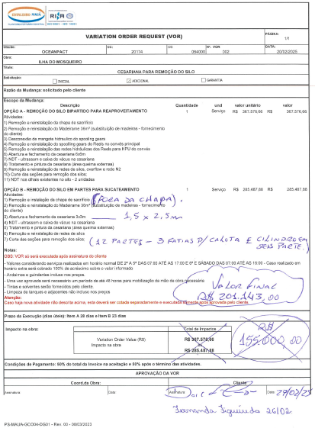
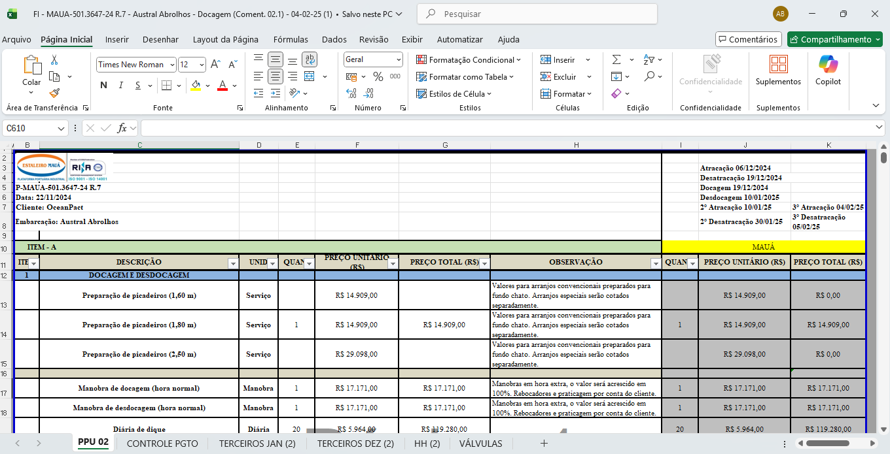
O fluxo de pagamento ao Estaleiro é feito através de 2 instrumentos principais: PPU e VOR’s

Slide 77
O fluxo financeiro do Estaleiro é feito através de 2 instrumentos: PPU e VOR’s
Assinatura do contrato
Pagamento de 10% para reserva do dique
Pagamento de 10% no envio do cronograma
Pagamento de 10% na entrada do navio no dique
Pagamento de 30% na conclusão de 50% dos serviços
Pagamento de 30% na conclusão de 100% dos serviços
Pagamento de 10% após conclusão dos serviços
Pré-obra
Total: 30% do custo orçado
Obra
Total: 60% do custo orçado
Pós-Obra
Total: 10% do custo orçado

Slide 78
Tema 01: Cadastro da Parada
Tema 02: Templates
Tema 03: Status e Dinâmica de FEL’s
Tema 04: Planejamento de Escopo / Demandas
Tema 05: Simulação de Cenários
Tema 06: Esteira Financeira
Tema 07: Outlook (em desenvolvimento)
Tema 08: Lançamento Materiais (em desenvolvimento)
Tema 09: Lançamento Serviços (em desenvolvimento)
Tema 10: Não Conformidades (em desenvolvimento)
Tema 11: GMUDs
Tema 12: Movimentação de Obras e Escopos (em desenvolvimento)
Tema 13: Fechamento (em desenvolvimento)
Tema 14: Post Morten (em desenvolvimento)
Anexo: BI Capex

Slide 79
HUB de Obras tema 11: GMUD
Tempos Típicos
Até 5
anos antes
~ 2
anos antes
~ 6 a 7 meses
~ 2 a 3 meses
~ 2 a 3 meses
1
dia
~ 10 a 120
dias
~ 3
meses
~ 3
meses
~ 1
mês
Fases
Planejamento de Longo Prazo
Pré-Obra
(Planejamento Técnico e Financeiro)
Obra
Pós-Obra
Status
Backlog
FEL 0
FEL 1
FEL 2
FEL 3
FEL 4
Em Execução
Fechamento
Pós-Audit
Concluída
Marcos de início
Abertura ID e Escopos Iniciais
Estimativas Financeiras
Abertura Orçamentos
Importação Lista TMM
Congela-mento
D-1 Obra(s)
Execução
Conclusão do Comissionamento
Fechamento Orçamento
Pós-Audit apresentado
Funções HUB
1. Cadastro da Parada
2. Templates
3. Status e Dinâmica de FEL’s
4. Plan Escopo / Demanda
5. Sim. Cenários
6. Esteira Financeira
7. Outlook
8. Lançamento Materiais
9. Lançamento Serviços
10. Não conformidades
11. GMUDs
12. Movimentação de Obras e Escopos
13. Fechamento
14. Post Mortem
Notes:
Fontes: - Linha do Tempo = OceanPact Day - Comissionamento =

Slide 80
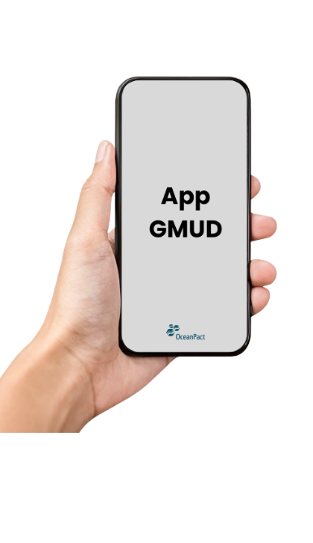

GMUD
Definição
A GMUD é o instrumento que registra mudanças necessárias após a reunião de congelamento até a finalização da obra ...
... e que impactam diretamente cronograma e/ou custos da Parada
Visão Geral GMUD & HUB
A proposta é que a GMUD seja uma funcionalidade do HUB que poderá ser via mobile para facilitar a abertura pelo time de especialistas de Obra
A versão mobile terá:
Página com formulário para cadastro da GMUD
Página para visualização de pendências e GMUD’s salvas em rascunho
Página para visualização e aprovação de GMUD’s (somente para perfis habilitados)
Alertas via push, por perfil de acesso
Página para visualização de alertas
Entrada de dados para abertura de GMUD’s
Aprovações
HUB Mobile
Dados dos serviços da parada
Alertas de ações via push

Slide 81
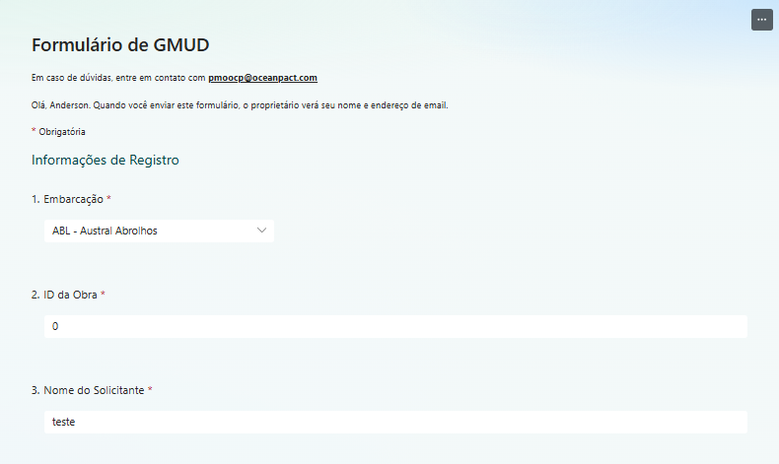
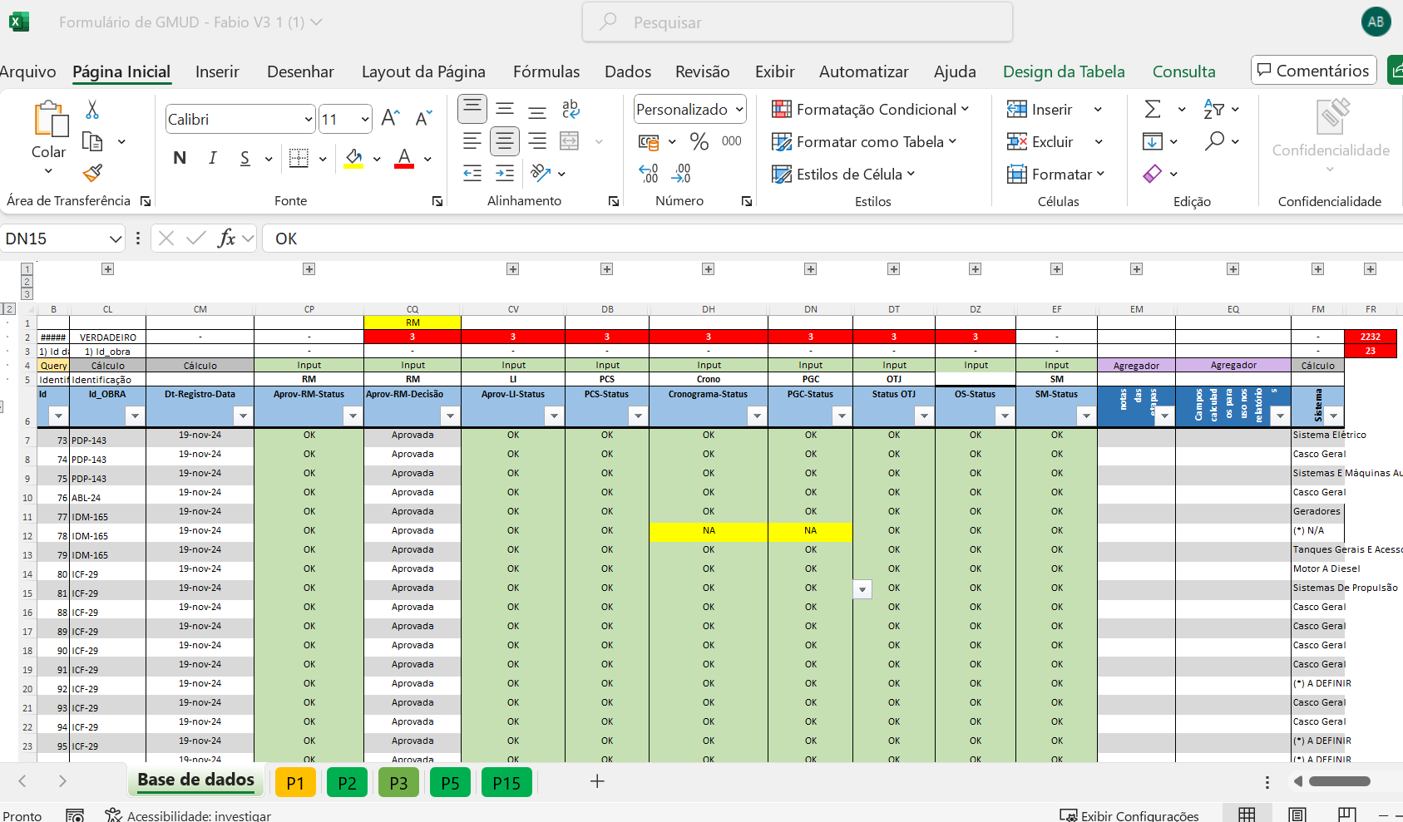
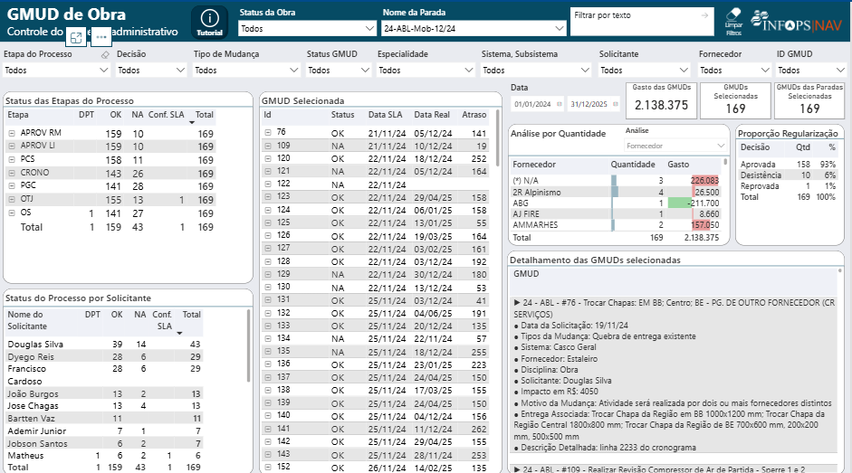
GMUD Solução e processo “as is”
Atualmente, a GMUD é registrada em um formulário do Microsoft Forms, desenvolvido pelo time de PMO.
As respostas são enviadas para uma planilha no SharePoint, onde o time de Planejamento da Gerência de Obras adiciona informações de processo para controlar fluxos de aprovação e a atualização da PCS, Cronograma/Project, TM Master e PGC.
Essa planilha, por sua vez, abastece BI’s de controle e análise das GMUD’s
Formulário GMUD
Planilha de Controle
BI de Controle e Análise
Planilha para download
Acesse o Formulário da GMUD Aqui
Acesse o BI da GMUD Aqui

Slide 82





GMUD Processo “to be”
Abertura
Detalhamento
Fluxo de Aprovação
Atualização de Sistemas
Fluxos de Dados e Análises
Resp.: Especialista
Resp.: Adm com apoio do Especialista
Resp.: Especialista, Coord Obras, Dir AT e Dir Operações
Resp.: An Planejamento e Ger de Comissionamento
Resp.: PMO
Ao receber a demanda ou identificar uma necessidade, o especialista inicia a GMUD pelo app mobile
O especialista define o Tipo de GMUD ...
... e preenche, pelo menos, o conjunto de informações mínimas obrigatórias para abertura da GMUD:
ID Parada
Tipo de GMUD
Disciplina da Mudança
Resumo
Ao submeter o formulário do app para o HUB, o ID da GMUD é registrado no HUB com o status de “pendente de detalhamento”
O HUB exibe um alerta na página inicial da Parada com a mensagem “Existem GMUD’s pendentes de detalhamento”
O administrativo, em conjunto com o especialista, detalha o conteúdo da GMUD dentro do HUB, preenchendo os demais campos necessários por tipo
Após a conclusão, o administrativo submete as alterações para aprovação via HUB
Especialista revisa o detalhamento do administrativo, faz os ajustes, se necessário, e envia para aprovação
A GMUD segue para a seguinte alçada de aprovação
Coord de Obras → Diretor AT
Em alguns casos, após análise da GMUD, o Diretor da Área Técnica pode delegar a aprovação para o Diretor de Operações
No HUB, a alçada de aprovação será customizável através de um perfil admin
Após a aprovação da GMUD, o analista de planejamento da gerência de obras recebe uma notificação (por e-mail e HUB), analisa as alterações e aceita as mudanças e a linha de serviço do HUB é atualizada automa-ticamente de acordo com o tipo de GMUD
Após atualização do HUB, os times de comissionamento, Obras, Operações e Manutenção Preventiva recebem alerta para atualização manual do cronograma, OneTimeJobs /Jobs, OS’s e PGC
Cada responsável registra, no HUB, a conclusão da atualização
Os dados ficam disponíveis para consulta no Power BI e em outras ferramentas de análise, mantendo os indicadores atualmente monitorados pelo PMO, Área Técnica e Operações

Slide 83
GMUD Lista de campos
GMUD
Campos “Início”
idGMUD
Embarcação
id Obra
Solicitante
Disciplina Solicitante
Prioridade da Mudança
Disciplina Associada
Fornecedor
Local da Embarcação
Imagem Solicitação*
Descrição Detalhada
Descrição Resumida
SFI Code - Equipamento
Sistema
Campos “Impacto”
Necessita VOR
Impacto no Dique
Impacto no Cais
Aquisição Urgente
Risco Associado
Impacto na Operação
Outros Impactos
Descreva o Outro Impacto
Impacto Prazo
Quantidade de Dias
Impacto Custo
Tipo de Valor
Campos “Mudança”
Tipo de Mudança
Motivo da Mudança
Outro Motivo
Número da PCS
Nome Nova Entrega
Descrição do escopo
Descrição da entrega associada
Linhas do Cronograma a serem quebradas
Novo Fornecedor
Novo Responsável
Tipo Alteração
Disciplina do Novo Responsável
Ação na PCS
Data limite para serviço estar pronto na Obra
Ações sobre PCS
Ações sobre o Cronograma
Ações sobre o PGC
Ações sobre o One Time Job
Ações sobre a OS no TMM
Motivo do item após congelamento
Fornecedor Associado
Respostas Possíveis por Campo
* Avaliar se faz sentido manter pois não foi utilizado no Forms GMUD atual

Slide 84
GMUD Lista de campos para abertura de GMUD no App Mobile
GMUD
Campos “Início”
idGMUD
Embarcação
id Obra
Solicitante
Disciplina Solicitante
Prioridade da Mudança
Disciplina Associada
Fornecedor
Local do Barco
Imagem Solicitação
Descrição Detalhada
Descrição Resumida
SFI Code - Equipamento
Sistema
Campos Formulário Impacto
Necessita VOR
Impacto no Dique
Impacto no Cais
Aquisição Urgente
Risco Associado
Impacto na Operação
Outros Impactos
Descreva o Outro Impacto
Impacto Prazo
Quantidade de Dias
Impacto Custo
Tipo de Valor
Campos Formulário Mudança
Tipo de Mudança
Motivo da Mudança
Outro Motivo
Número da PCS
Nome Nova Entrega
Descrição do escopo
Descrição da entrega associada
Linhas do Cronograma a serem quebradas
Novo Fornecedor
Novo Responsável
Tipo Alteração
Disciplina do Novo Responsável
Ação na PCS
Data limite para serviço estar pronto na Obra
Ações sobre PCS
Ações sobre o Cronograma
Ações sobre o PGC
Ações sobre o One Time Job
Ações sobre a OS no TMM
Motivo do item após congelamento
Fornecedor Associado
Campos Obrigatórios para Abertura via Mobile
idGMUD
Embarcação
id Obra
Solicitante
Prioridade da Mudança
Descrição Resumida
Tipo de Mudança
Motivo da Mudança
Outro Motivo
Número da PCS
Nome Nova Entrega

Slide 85
GMUD Os 7 tipos de GMUD
Tipos de GMUD
Nova Entrega
Cancelamento de Entrega
Alteração de Entrega
Postergação de Entrega
Quebra de Entrega Planejada
Mudança de Fornecedor
Mudança de Responsável
Inclusão de novo item de serviço no escopo da parada
Havendo necessidade de materiais ou equipamentos, é necessário criar o lançamento de material e, em seguida, fazer o vínculo com a linha do novo serviço criado
Exclusão de item de serviço do escopo da parada
Pedidos de compra não aprovados são cancelados
Custos previstos na esteira financeira de serviços são excluídos do custo total da parada
Materiais já contabilizados: exclusão gerencial no HUB, mantendo a contabilização na parada (tema ainda em discussão)
Alteração da descrição de um item de serviço nos campos “escopo do serviço” ou “descrição do serviço”
Custos estimados ou cotados de serviços de oficinas são atualizados de acordo com previsto na GMUD
Materiais são ajustados manualmente refletindo as necessidades dos serviços alterados
Postergação de um item de serviço para parada futura
Pedidos de compra não aprovados são cancelados
Custos previstos na esteira financeira de serviços são excluídos do custo total da parada
Materiais já contabilizados: transferência gerencial no HUB, mantendo a contabilização na parada de origem (tema ainda em discussão)
Divisão de um item de serviço em dois ou mais itens
Custos estimados de serviços de oficinas devem ser atualizados manualmente no campo “valor estimado”
Materiais são ajustados manualmente refletindo as necessidades dos serviços alterados
Alteração do fornecedor definido para executar o serviço no campo “fornecedor”
Custos estimados ou cotados de serviços de oficinas são atualizados de acordo com previsto na GMUD
Materiais são ajustados refletindo as necessidades dos do novo fornecedor
Alteração da área e ponto focal responsável por acompanhar a execução do serviço no decorrer da parada
Custos previstos na esteira financeira de serviços e materiais não são alterados

Slide 86
GMUD Fluxograma do Processo de Abertura e Aprovação
Necessidade de GMUD identificada
Especialista
Abrir GMUD preenchendo informações obrigatórias
Detalhar GMUD e enviar para revisão
Enviar para aprovação
Realizar alterações conforme solicitado
1
Administrativo & Especialista
Necessita ajustes
Sinalizar necessidade de alteração
Coord Obras
Analisar GMUD
x
GMUD rejeitada e cancelada e envolvidos notificados
Rejeitada
Aprovada
Aprovada
GMUD aprovada e HUB atualizado e envolvidos notificados
Diretor
Técnico
Necessita ajustes
Sinalizar necessidade de alteração
1
Analisar GMUD
x
Rejeitada
GMUD rejeitada e cancelada e envolvidos notificados
Aprovação Delegada
Necessita ajustes
Sinalizar necessidade de alteração
1
Diretor de Operações
Analisar GMUD
x
Rejeitada
GMUD rejeitada e cancelada e envolvidos notificados
Aprovada
GMUD aprovada e HUB atualizado e envolvidos notificados

Slide 87
GMUD Fluxograma do Processo de Atualização em Controles e Sistemas Terceiros
GMUD Aprovada
GMUD de inclusão ou alteração
HUB atualizado
Aceitar alterações no HUB
x
Preencher campos restantes da linha de serviço
Atualizar materiais necessários
+
Atualizar cronograma
GMUD de Exclusão
Cronograma atualizado
Analista de Plan. De Obras
Realocar materiais
HUB atualizado: Linha de serviço com status cancelado e envolvidos notificados
1
1
Criar ou Atualizar Job ou OneTime Job no TM Master
Sinalizar no HUB que o Job ou OneTime Jobs foi criado ou atualizado
Atualizar ou criar OS no TM Master
Sinalizar no HUB que a OS foi criada ou atualizada
Manut. Prev. / Obras / Operação
TM Master e HUB atualizados e envolvidos notificados
TM Master e HUB atualizados e envolvidos notificados
Avaliar necessidade de revisar PGC
Serviço deve ser atualizado no PGC
Sinalizar no HUB que o serviço deve ser adicionado na PGC
Atualizar PGC
Sinalizar no HUB que o PGC foi atualizado
1
x
PGC e HUB atualizado e envolvidos notificados
Comissionamento
Serviço não deve ser atualizado no PGC
Sinalizar no HUB que o serviço não deve ser adicionado na PGC
HUB atualizado

Slide 88
GMUD Processo Detalhado por Tipo de GMUD
Nova Entrega
Preencher formulário GMUD → Preencher informações sobre novo serviço → Submeter à aprovação → Nova linha de serviço criada e identificada com status “novo serviço” no HUB → Atualizar Job / OneTime Job, cronograma e PGC manualmente → Registrar log de alteração no HUB com data e responsável
Cancelamento de Entrega
Preencher formulário GMUD → Selecionar ID de serviço a ser cancelado → Submeter à aprovação → Linha de serviço com status “cancelada” → Atualizar Job / OneTime Job, cronograma e PGC manualmente → Registrar log de alteração no HUB com data e responsável
Alteração de Entrega
Preencher formulário GMUD → Selecionar ID de serviço a ser alterado → Indicar alteração no campo “serviço” e/ou “detalhamento de serviço” → Submeter à aprovação → Linha de serviço alterada e com status “atualizada” → Atualizar Job / OneTime Job, cronograma e PGC manualmente → Registrar log de alteração no HUB com data e responsável
Postergação de Entrega
Preencher formulário GMUD → Selecionar ID de serviço a ser postergado → Submeter à aprovação → Linha de serviço com status “postergada” e inativa para a obra → Atualizar Job / OneTime Job, cronograma e PGC manualmente → Registrar log de alteração no HUB com data e responsável
Tipos de GMUD
Quebra de Entrega Planejada
Preencher formulário GMUD → Selecionar ID de serviço a ser quebrado → Indicar alterações nas linhas de serviço → Submeter à aprovação → Nova linha de serviço criada e linha original alterada → Linhas com status “quebra de serviço” e linkadas pelos ID’s → Atualizar Job / OneTime Job, cronograma e PGC manualmente → Registrar log de alteração no HUB com data e responsável
Mudança de Responsável
Preencher formulário GMUD → Selecionar ID de serviço a ser alterado → Indicar novo responsável pelo serviço → Submeter à aprovação → Linha de serviço alterada e com status “responsável atualizado” → Registrar log de alteração no HUB com data e responsável
Mudança de Fornecedor
Preencher formulário GMUD → Selecionar ID de serviço a ser alterado → Indicar novo fornecedor do serviço → Submeter à aprovação → Linha de serviço alterada e com status “fornecedor atualizado” → Atualizar Job / OneTime Job manualmente → Registrar log de alteração no HUB com data e responsável

Slide 89
Tema 01: Cadastro da Parada
Tema 02: Templates
Tema 03: Status e Dinâmica de FEL’s
Tema 04: Planejamento de Escopo / Demandas
Tema 05: Simulação de Cenários
Tema 06: Esteira Financeira
Tema 07: Outlook (em desenvolvimento)
Tema 08: Lançamento Materiais (em desenvolvimento)
Tema 09: Lançamento Serviços (em desenvolvimento)
Tema 10: Não Conformidades (em desenvolvimento)
Tema 11: GMUDs
Tema 12: Movimentação de Obras e Escopos (em desenvolvimento)
Tema 13: Fechamento (em desenvolvimento)
Tema 14: Post Morten (em desenvolvimento)
Anexo: BI Capex

Slide 90
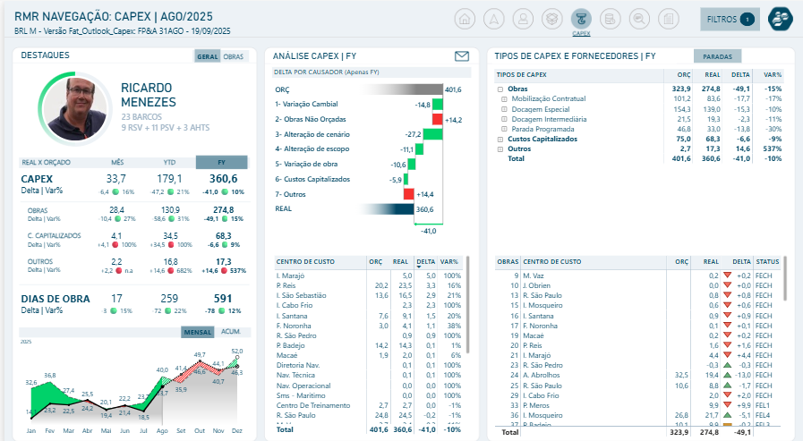
BI Capex Visualizações possíveis no atual BI de Acompanhamento de Capex – para referência

Slide 91
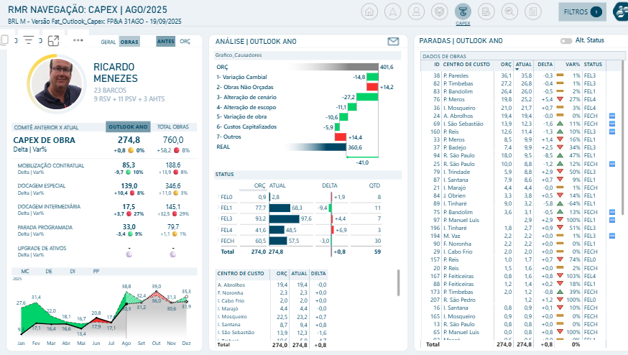
BI Capex Visualizações possíveis no atual BI de Acompanhamento de Capex – para referência

Slide 92
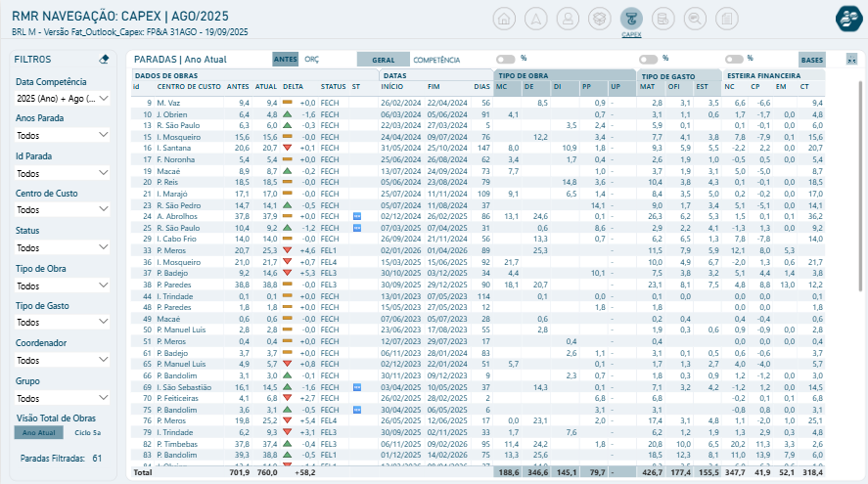
BI Capex Visualizações possíveis no atual BI de Acompanhamento de Capex – para referência

Slide 93
Mapa de Telas
10. Construção e Visualização de base para pleito FMM
3. Visual. e Ger. de alertas (por usuário)
16. Conciliação FEL-2
(serviços HUB vs Jobs TM Master)
1. Home/Kanban
2. Edição e Ger. da Parada
14. Visualização e ger. de Serviços
15. Formulário de Inclusão de Serviços
4. Visualização de não conformidades
8. Visualização / Edição de Demanda
18. Formulário qualificação GMUD
5. Configurações Administrativas
9. Resumo financeiro
6. Cadastro e Gerenc. de Templates
11. Visualização e ger. de Materiais
12. Form. Inclusão/Solicitação Materiais
17. Visualização e Gerenciamento de GMUD's
7. Pendências / Histórico de Aprovações
13. Solicitação de Cadastro de Código M
Telas prioritárias

Slide 94
HUB DE OBRAS
Macro Processos

